Slide 1

计算机组成原理
第五章期末复习内容
周知
zhouzhi9@mail.sysu.edu.cn
计算机学院

Slide 2
5.1.1 计算机中的存储器
存储器是计算机系统中的记忆设备，用来存放程序和数据
  主存（Memory，也称为“内存”）：本意为“记忆装置”。多指存储器的整体(包括：记录介质，有关电路和其他部件)
  辅存（Storage，也称为“外存”）：本意为“仓库”。多指记录介质本身(包括：磁盘、固态盘、磁带、存储阵列等)
CPU
主存储器
辅助存储器
主存用于存放当前处于活动状态的程序和数据，是CPU可直接访问的存储器

Slide 3
5.1.1 计算机中的存储器
存储器在计算机中的作用和地位
控制器
作用：
1) 向CPU提供数据和指令
2) 控制输入/输出设备读写
程序
数据
计算
结果
输入设备
存储器
输出设备
运算器
地位：在整个计算机信息传输中处于中心地位

Slide 4
5.1.2 存储器的层次结构
L₀
寄存器
更小
更快
更贵的
存储设备
CPU
芯片上的
高速缓存（SRAM）
L₁
主机
L₂
芯片外的
高速缓存（SRAM）
本地
更大
更慢
更便宜的
存储设备
L₃
主存储器（DRAM）
L₄
本地二级存储（本地磁盘）
远程二级存储（分布式文件，Web服务器）
L₅

Slide 5
5.1.2 存储器的层次结构
L₀
寄存器
CPU
芯片上的
高速缓存（SRAM）
L₁
主机
L₂
芯片外的
高速缓存（SRAM）
本地
1~30个周期
L₃
主存储器（DRAM）
50~200个周期
L₄
本地二级存储（本地磁盘）
上千万个周期
远程二级存储（分布式文件，Web服务器）
L₅

Slide 6

5.1.1 计算机中的存储器
基本术语
记忆单元 / 存储位元 / 位元(Cell)
具有两种稳态的能够表示二进制数0和1的物理器件
存储单元 / 编址单位(Addressing Unit)
存储器中具有相同地址的那些位构成一个存储单元，又称为一个编址单位
存储体/ 存储矩阵 / 存储阵列(Bank)
所有存储单元构成一个存储阵列

Slide 7
5.1.1 计算机中的存储器
基本术语
存储器地址寄存器(Memory Address Register – MAR)
用于存放主存单元地址的寄存器
存储器数据寄存器(Memory Data Register – MDR)
用于存放主存单元中数据的寄存器
机器字长
运算器中参加运算的寄存器的位数，即：数据通路的宽度
存储字
存储芯片中一个读写单位，一般等于存储器的数据线宽度

Slide 8

5.1.1 计算机中的存储器
基本术语
编址方式(Addressing Mode)：对存储体中各存储单元进行编号的方法
按字节编址(现代计算机基本上都按字节编址)
按字编址(早期有机器按字编址)
传输单位：一次读写存储器的数据单位
对主存而言，指一次从主存读出或写入的数据位数;
对辅存而言，数据通常按块传输，传输单位为块。
如：386/486，其编址单位为字节，机器字长为32位，单字位数为16位，但传输单位可以是8/16/24/32位。

Slide 9
5.1.2 存储器分类
分类标准
在计算机中的作用
存储介质
存储方式
信息的可保存性

Slide 10
5.1.2 存储器分类
分类标准
在计算机中的作用
寄存器型存储器
  亦称便笺式存储器，由寄存器构成，封装在CPU内
  用于存放当前正在执行的指令和使用的数据
  用触发器实现，速度快，容量小 O(KB)
高速缓冲存储器(Cache)
  位于CPU内部或位于主存和CPU之间
  用来存放当前正在执行的局部程序段和数据
  用SRAM实现，速度O(ns)、容量O(MB)

Slide 11
5.1.2 存储器分类
分类标准
在计算机中的作用
主存储器
  位于CPU之外
  用来存放已被启动的程序及所用数据
  用DRAM实现，速度O(ns)、容量O(GB)
辅助存储器
  不能由CPU的指令直接访问
  用来存放暂不运行的程序、数据或存档文件
  用磁、光等存储器件实现，容量大，但速度慢O(ms)

Slide 12
5.1.2 存储器分类
分类标准
在计算机中的作用
其它功能的存储器
  控存CM：存储微程序代码
  表格存储器：为加快CPU处理而设置 (倒数表、函数表)
  字库和数据缓冲存储器：显示和印刷输出设备中
  ……

Slide 13
5.1.2 存储器分类
半导体存储器(SCM)
分类标准
速度快，用作内存
记忆原理：双稳态触发器、电容(静态、动态)
磁表面存储器MSM
用陶瓷、非磁性金属或塑料作载磁体，磁化后具有两种不同的剩磁状态记录信息“1”和“0”
非易失，容量大并且每位价格低 。用作外存
存储介质
光盘存储器ODM
有机玻璃作载磁体，利用磁化、晶态/非晶态表示信息
非易失，可靠性高，保存时间长，容量大且易于更换
存储速度比硬盘低一个数量级
铁电存储器FeM(FRAM)、相变存储器PCM、阻变存储器ReRAM、……
掉电数据不丢失(non-volatile)，速度快

Slide 14
5.1.2 存储器分类
分类标准
  随机访问存储器(RAM)
存储器任意单元可随时访问且访问所需时间基本相同
访问时间与存储单元所处的物理位置无关
速度快(ns)
主存和Cache
存储方式

Slide 15
5.1.2 存储器分类
分类标准
  随机访问存储器(RAM)
  只读存储器(ROM)
存储方式
正常工作时只读，能随机读出，不能随机写入
MROM：只读
PROM：一次写
可多次改写ROM：EPROM、E2PROM

Slide 16
5.1.2 存储器分类
分类标准
  随机访问存储器(RAM)
  只读存储器(ROM)
存储方式
  相联存储器(CAM)
按内容检索到存储位置进行读写
速度快(ns)，价格高
Cache中的快表(TLB)

Slide 17
5.1.2 存储器分类
分类标准
  随机访问存储器(RAM)
  只读存储器(ROM)
存储方式
  相联存储器(CAM)
  直接存取存储器DAS
信息的组织同SAS，介于随机和顺序存取之间
可以直接定位到要读写的数据块，存取时间的长短与数据所在位置有关
速度慢(ms)
磁盘

Slide 18
5.1.2 存储器分类
分类标准
  随机访问存储器(RAM)
  只读存储器(ROM)
存储方式
  相联存储器(CAM)
  直接存取存储器DAS
  顺序存储器(SAS)
存储时以数据块为单位存储，顺序地记录在存储介质上
数据按顺序从存储载体的始端读出或写入，存取时间的长短与数据所在位置有关
速度慢、容量大、成本低，用作后援外存
磁带、电荷耦合器件CCD、VCD

Slide 19
5.1.2 存储器分类
分类标准
存储器中信息的可保存性
断电后是否丢失数据
挥发性存储器(易失性存储器)
  特点：断电后，信息即丢失
  SRAM、DRAM
非挥发性存储器(非易失性/永久性存储器)
  特点：断电后，信息不丢失
  ROM、磁盘、闪存
读出后是否保持数据
破坏性存储器
  特点：读出时原存信息被破坏，需重写
  DRAM
非破坏性存储器
  特点：读出时，原存信息不被破坏
  SRAM

Slide 20
5.1.3 内存主要技术指标
内存与外存的关系
①任务启动，执行任务的程序和数据将从外存成批传送到内存
指令1
程序
②CPU从内存中逐条读取该程序的指令及其数据
指令2
CPU
指令k
内存储器
③逐条执行指令，按指令要求完成对数据的运算和处理
外存储器
指令n
④将指令的运算处理结果送回内存保存
⑤任务完成，将处理得到的全部结果成批传送到外存长久保存
数据1
数据2
数据m
数据

Slide 21
5.1.3 内存主要技术指标
内存与外存的比较
外存储器
  存取速度慢
  成本低、容量很大
  CPU不能直接访问（外存中的程序及数据必须先传送到内存，才能被CPU使用）
  非易失性存储器(Nonvolatile)，用于长久存放信息
内存储器
  存取速度快
  成本高、容量相对较小
  CPU可以直接对内存中的指令及数据进行读、写操作
  易失性存储器(volatile)，用于临时存放正在运行的程序和数据

Slide 22
5.1.4 随机存取存储器
内存由半导体存储器芯片组成，芯片有多种类型
静态随机存取存储器SRAM
(用作Cache)
随机存取存储器(RAM)
  只要加上电源，信息就能一直保持
  对电气干扰相对不很敏感
  比DRAM更快，也更贵
半导体存储器
动态随机存取存储器DRAM
(用作主存储器)
  每隔一段时间必须刷新一次
  对电气干扰比较敏感
  比SRAM慢，但便宜
只 读
存储器
(ROM)
(用作BIOS)
不可在线改写内容的ROM
闪存(Flash Memory)
(图形卡，U盘等)

Slide 23
SRAM和DRAM的比较
主存
DRAM
SRAM
存储原理
电容
触发器
缓存
集成度
高(1)
低(6)
芯片引脚
少
多
功耗
小(1/6)
大
价格
低(1X)
高(100X)
速度
慢(10X)
快(1X)
刷新
有
无
问题：为什么每出现新一代DRAM芯片，容量至少提高到4倍？
行地址和列地址分时复用, 每出现新一代存储器芯片，至少要增加一根地址线每加一根地址线，则行地址和列地址各增加一位，所以行数和列数各增加一倍。因而容量至少提高到4倍。

Slide 24
5.1.5 只读存储器ROM
ROM：Read Only Memory
  按地址寻址，只能被随机读而不能随机写的半导体存储器
特点
  在工作过程中，信息只能读不能写
  非破坏性读出，无需再生
  也以随机存取方式工作
  信息用特殊方式写入，一经写入，就可长久保存，不受断电影响。故是非易失性存储器

Slide 25
5.1.5 只读存储器ROM
用途
  用来存放一些固定程序。如监控程序、启动程序等。只要一接通电源，这些程序就能自动地运行
  可作为控制存储器，存放微程序
  还可作为函数发生器和代码转换器
  在输入/出设备中，被用作字符发生器，汉字库等
  在嵌入式设备中用来存放固化的程序

Slide 26
5.1.5 只读存储器ROM
ROM分类
固定掩膜MROM
只能读，不能修改
一次可改写的PROM
只能修改一次，修改后只读
可多次改写的ROM
可多次擦除、多次改写，改写之前要先擦除
  光擦除电可编程只读存储器，亦称UV EPROM
  电擦除电可编程只读存储器E2PROM
  块擦除电可编程的快擦写存储器Flash Memory

Slide 27
5.2.1 主存储器逻辑设计
主存储器（Main Memory）的设计
  目的：利用半导体存储芯片和其它逻辑芯片，构成所需要的存储器
    由存储芯片 ( mK×n位/片) 构成存储器( MK×N位)
    其它逻辑芯片：例如地址寄存器、地址译码器、刷新控制电路等

Slide 28
5.2.1 主存储器逻辑设计
存储容量的扩展
  位扩展
    存储芯片(mk×n位/片)构成存储器(mk×N位)
    特点：字数不变(存储单元个数不变)，位数扩展(字长加长)
      芯片地址码位数与存储器的地址码位数相同
      每个存储单元中所含存储位元数增加,给出地址后，该存储单元中所含芯片均工作

Slide 29

5.2.1 主存储器逻辑设计
存储容量的扩展
  位扩展
    存储芯片(mk×n位/片)构成存储器(mk×N位)
    特点：字数不变(存储单元个数不变)，位数扩展(字长加长)
      芯片地址码位数与存储器的地址码位数相同
      每个存储单元中所含存储位元数增加,给出地址后，该存储单元中所含芯片均工作
需要多少片存储芯片呢？

Slide 30
5.2.1 主存储器逻辑设计
存储容量的扩展
  位扩展
    存储芯片(mk×n位/片)构成存储器(mk×N位)
    特点：字数不变(存储单元个数不变)，位数扩展(字长加长)
      芯片地址码位数与存储器的地址码位数相同
      每个存储单元中所含存储位元数增加,给出地址后，该存储单元中所含芯片均工作
      需存储芯片数：⎡N/n⎤片
    例：由16K×6位芯片组装成16K×32位存储器需要：
    ⎡32/6⎤＝6(片)
此例需要多少芯片呢？

Slide 31
5.2.1 主存储器逻辑设计
存储容量的扩展
  位扩展
    存储芯片(mk×n位/片)构成存储器(mk×N位)
    特点：字数不变(存储单元个数不变)，位数扩展(字长加长)
      芯片地址码位数与存储器的地址码位数相同
      每个存储单元中所含存储位元数增加,给出地址后，该存储单元中所含芯片均工作
      需存储芯片数：⎡N/n⎤片
      芯片间各端点(引脚)如何连接？
需要考虑哪些引脚信号？

Slide 32
5.2.1 主存储器逻辑设计
存储容量的扩展
  位扩展
    存储芯片(mk×n位/片)构成存储器(mk×N位)
    特点：字数不变(存储单元个数不变)，位数扩展(字长加长)
      芯片地址码位数与存储器的地址码位数相同
      每个存储单元中所含存储位元数增加,给出地址后，该存储单元中所含芯片均工作
      需存储芯片数：⎡N/n⎤片
      芯片间各端点(引脚)如何连接？
        地址端、-CS、-WE：分别并接
        数据输入、输出端：各位单独引出

Slide 33
5.2.1 主存储器逻辑设计
位扩展
例：用1024×4位芯片构成1K×8位存储器需几个芯片？地址范围各是多少？

Slide 34
5.2.1 主存储器逻辑设计
位扩展
例：用1024×4位芯片构成1K×8位存储器需几个芯片？地址范围各是多少？
需要几个芯片？
解：位方向扩展2倍，字方向无需扩展。即2个芯片

Slide 35

5.2.1 主存储器逻辑设计
位扩展
例：用1024×4位芯片构成1K×8位存储器需几个芯片？地址范围各是多少？
地址范围分别是什么？
解：地址范围都一样：地址共10位，000H~3FFH；全部作为片内地址
（000H~3FFH：0000 0000 0000₂ ~ 0011 1111 1111₂）

Slide 36
5.2.1 主存储器逻辑设计
位扩展(注意信号线的连接)
  芯片地址线及读/写控制线对应相接，而数据线单独引出，没有外部译码器
A₀
…
…
A₉
A₉ … A₀
A₉ … A₀
Intel 2114
1K×4位
CS
Intel 2114
1K×4位
CS
WE
WE
I/O₀
I/O₁
I/O₂
I/O₃
I/O₀
I/O₁
I/O₂
I/O₃
D₀
…
数据总线
(8根)
D₃
D₄
…
D₇
WE
CS
例：用1024×4位芯片构成1K×8位存储器需几个芯片？地址范围各是多少？
解：位方向扩展2倍，字方向不扩展，2个芯片，地址范围一样：000-3FFH地址共10位，全作为片内地址

Slide 37
5.2.1 主存储器逻辑设计
存储容量的扩展
  字扩展
    存储芯片(mk×n位/片)构成存储器(Mk×n位)
    特点：位数不变(字长不变)、扩充容量(存储单元个数增加)；
      芯片地址码位数小于存储器的地址码位数
      芯片和存储器二者的存储单元中所含位元数相同
      给出地址后，选中芯片工作
需要多少片存储芯片呢？

Slide 38
5.2.1 主存储器逻辑设计
存储容量的扩展
  字扩展
    存储芯片(mk×n位/片)构成存储器(Mk×n位)
    特点：位数不变(字长不变)、扩充容量(存储单元个数增加)；
      芯片地址码位数小于存储器的地址码位数
      芯片和存储器二者的存储单元中所含位元数相同
      给出地址后，选中芯片工作
    需存储芯片数：⎡M/m⎤
    例：由32K×8位芯片组装成128K×8位存储器需要：
    ⎡128K/32K⎤＝4(片)
此例需要多少芯片呢？

Slide 39
5.2.1 主存储器逻辑设计
存储容量的扩展
  字扩展
    存储芯片(mk×n位/片)构成存储器(Mk×n位)
    特点：位数不变(字长不变)、扩充容量(存储单元个数增加)；
      芯片地址码位数小于存储器的地址码位数；芯片和存储器二者的存储单元中所含位元数相同；给出地址后，选中芯片工作
    需存储芯片数：⎡M/m⎤
    芯片间各端点如何连接
      A、-WE、数据输入输出端：分别并接
      -CS：单独引出，与增加的高位地址码(存储器地址码位数减芯片的地址码位数)的译码结果连接

Slide 40
5.2.1 主存储器逻辑设计
字扩展(注意信号线的连接)
例：用2K×8位芯片构成4K×8位存储器需几个芯片？各个芯片的地址范围分别是多少？
地址范围分别是什么？
解：
字方向扩展2倍(需要2个芯片)
芯片内地址有11位；4K个存储单元共12位地址；
最高位地址信号由外部译码器译码生成2个输出，分别连到2个片选信号
2个芯片的地址范围分别为：000H~7FFH， 800H~FFFH

Slide 41
字扩展(注意信号线的连接)
地址线、读/写控制线等对应相接，片选信号分别与外部译码器各输出端相连
A₁₁
o
地址总线
(12根)
A₁₀
…
A₀
A₀ … A₁₀
A₀ … A₁₀
Intel 6116
2K×8位
CS
Intel 6116
2K×8位
CS
数据总线
(8根)
D₀
…
D₇
WE
OE
例：用2K×8位芯片构成4K×8位存储器需几个芯片？地址范围各是多少？
解：字方向扩展2倍(2个芯片)。0000-7FFH， 800-FFFH地址共12位，高位由外部译码器译码生成2个输出，分别连到2个片选信号，片内地址有11位

Slide 42
5.2.1 主存储器逻辑设计
存储容量的扩展
  字、位同时扩展
    存储芯片(mk×n位/片)构成存储器(Mk×N位)
    特点：存储单元个数，字长同时增加，即存储器地址码位数多于芯片地址码位数，存储器存储单元中位元数大于芯片存储单元中位元数。给出地址后，同行芯片均工作

Slide 43
5.2.1 主存储器逻辑设计
存储容量的扩展
  字、位同时扩展
    存储芯片(mk×n位/片)构成存储器(Mk×N位)
    特点：存储单元个数，字长同时增加，即存储器地址码位数多于芯片地址码位数，存储器存储单元中位元数大于芯片存储单元中位元数。给出地址后，同行芯片均工作
    需存储芯片数： ⎡ M/m ⎤ ⎡ N/n ⎤片
    例：由16K×4位芯片组装成128K×32位存储器需要：
    ⎡128K/16K⎤ ×⎡32/4⎤＝8×8＝64(片)

Slide 44
5.2.1 主存储器逻辑设计
存储容量的扩展
  字、位同时扩展
    存储芯片(mk×n位/片)构成存储器(Mk×N位)
    特点：存储单元个数，字长同时增加，即存储器地址码位数多于芯片地址码位数，存储器存储单元中位元数大于芯片存储单元中位元数。给出地址后，同行芯片均工作
    需存储芯片数： ⎡ M/m ⎤ ⎡ N/n ⎤片
    芯片间各端点的连接
    A、-WE：分别并接
    -CS：位向(同行)并接，字向(不同行)独立引出
    D、Q：位向(不同列)独立引出，字向(同列)并接

Slide 45
5.2.1 主存储器逻辑设计
  字、位同时扩展
例：用1K×4位芯片构成4K×8位存储器需几个芯片，地址范围各是多少？
需要多少芯片呢？
解：字向扩展4倍、位向扩展2倍，需要8个芯片

Slide 46
5.2.1 主存储器逻辑设计
  字、位同时扩展
例：用1K×4位芯片构成4K×8位存储器需几个芯片，地址范围各是多少？
地址范围分别是什么？
解：存储芯片1K（2¹⁰）：地址码10位；存储器4K（2¹²）：地址码：12位
地址范围：000~3FFH、400~7FFH、800~BFFH、C00~FFFH

Slide 47
  字、位同时扩展（A、-WE：分别并接）
D₃～D₀
D₇～D₄
I/O₃～I/O₀
I/O₃～I/O₀
位扩展
Intel 2114
1K×4位
Intel 2114
1K×4位
I/O₃～I/O₀
I/O₃～I/O₀
A₁₀
CS₀
Intel 2114
1K×4位
Intel 2114
1K×4位
2-4译码器
O
CS₁
A₁₁
O
O
CS₂
I/O₃～I/O₀
I/O₃～I/O₀
O
Intel 2114
1K×4位
Intel 2114
1K×4位
CS₃
字扩展
I/O₃～I/O₀
I/O₃～I/O₀
Intel 2114
1K×4位
Intel 2114
1K×4位
A₉～A₀
WE
例：用1K×4位芯片构成4K×8位存储器，需要8个芯片，地址范围分别为：0000-3FFH， 400-7FFH， 800-BFFH， C00- FFFH；
地址线、读/写控制线等对应相接，片选信号则分别与外部译码器各个译码输出端相连。

Slide 48
  字、位同时扩展（-CS：位向(同行)并接，字向(不同行)独立引出）
D₃～D₀
D₇～D₄
I/O₃～I/O₀
I/O₃～I/O₀
位扩展
Intel 2114
1K×4位
Intel 2114
1K×4位
I/O₃～I/O₀
I/O₃～I/O₀
A₁₀
CS₀
Intel 2114
1K×4位
Intel 2114
1K×4位
2-4译码器
O
CS₁
A₁₁
O
O
CS₂
I/O₃～I/O₀
I/O₃～I/O₀
O
Intel 2114
1K×4位
Intel 2114
1K×4位
CS₃
字扩展
I/O₃～I/O₀
I/O₃～I/O₀
Intel 2114
1K×4位
Intel 2114
1K×4位
A₉～A₀
WE
例：用1K×4位芯片构成4K×8位存储器，需要8个芯片，地址范围分别为：0000-3FFH， 400-7FFH， 800-BFFH， C00- FFFH；地址线、读/写控制线等对应相接，片选信号则分别与外部译码器各个译码输出端相连。

Slide 49
  字、位同时扩展（数据线D₀~D₇）
D₃～D₀
D₇～D₄
I/O₃～I/O₀
I/O₃～I/O₀
位扩展
Intel 2114
1K×4位
Intel 2114
1K×4位
I/O₃～I/O₀
I/O₃～I/O₀
A₁₀
CS₀
Intel 2114
1K×4位
Intel 2114
1K×4位
2-4译码器
O
CS₁
A₁₁
O
O
CS₂
I/O₃～I/O₀
I/O₃～I/O₀
O
Intel 2114
1K×4位
Intel 2114
1K×4位
CS₃
字扩展
I/O₃～I/O₀
I/O₃～I/O₀
Intel 2114
1K×4位
Intel 2114
1K×4位
A₉～A₀
WE
例：用1K×4位芯片构成4K×8位存储器，需要8个芯片，地址范围分别为：0000-3FFH， 400-7FFH， 800-BFFH， C00- FFFH；地址线、读/写控制线等对应相接，片选信号则分别与外部译码器各个译码输出端相连。

Slide 50
5.2.2 存储器与CPU的连接
数据总线
总线连接方式
MDR
读
地址线的连接
数据线的连接
控制线的连接
CPU
写
存储器
地址总线
MAR

Slide 51
5.2.2 存储器与CPU的连接
总线连接方式
CPU地址线数决定了整个主存空间的寻址范围
CPU地址线数>存储芯片地址引脚线
通常将CPU地址线的低位和存储芯片地址线相连，高位用作字扩展时的片选信号的译码
地址线的连接
数据线的连接
控制线的连接

Slide 52
5.2.2 存储器与CPU的连接
总线连接方式
CPU数据线数决定了一次可读写的最大数据宽度
    CPU数据线数>存储芯片数据引脚线
通常将CPU数据线连到多个位扩展的芯片中，使扩展后的位数与CPU数据线数相等
地址线的连接
数据线的连接
控制线的连接

Slide 53
5.2.2 存储器与CPU的连接
存储器芯片和CPU的连接举例
主存空间的划分
  主存空间包括ROM和RAM区
    ROM区用来存放系统程序、标准子程序等，选ROM芯片构造；
    RAM区用来存放用户程序，选RAM芯片构造
  选择存储芯片的类型和数量时，须先确定ROM区和RAM区的地址范围

Slide 54
5.2.2 存储器与CPU的连接
存储器芯片和CPU的连接举例
  例：设CPU有16根地址线，8根数据线，并用MREQ作访存控制信号，用WR作读/写控制信号；
  现有下列存储芯片：1K × 4位RAM、 4K × 8位RAM、 8K × 8位RAM， 2K × 8位ROM、 4K × 8位ROM、 8K × 8位ROM及
  (3-8译码器)和各种门电路；
  要求主存地址空间满足如下条件：7000H～77FFH为系统程序区； 7800H～7BFFH为用户程序区；
  试合理选择上述存储芯片，并画出CPU与存储器的连接图。

Slide 55
5.2.2 存储器与CPU的连接
存储器芯片和CPU的连接举例
  例：设CPU有16根地址线，8根数据线，并用MREQ作访存控制信号，用WR作读/写控制信号；
  现有下列存储芯片：1K × 4位RAM、 4K × 8位RAM、 8K × 8位RAM， 2K × 8位ROM、 4K × 8位ROM、 8K × 8位ROM及74LS138(3-8译码器)和各种门电路；
  要求主存地址空间满足如下条件：7000H～77FFH为系统程序区； 7800H～7BFFH为用户程序区；
  试合理选择上述存储芯片，并画出CPU与存储器的连接图。
解题思路？

Slide 56
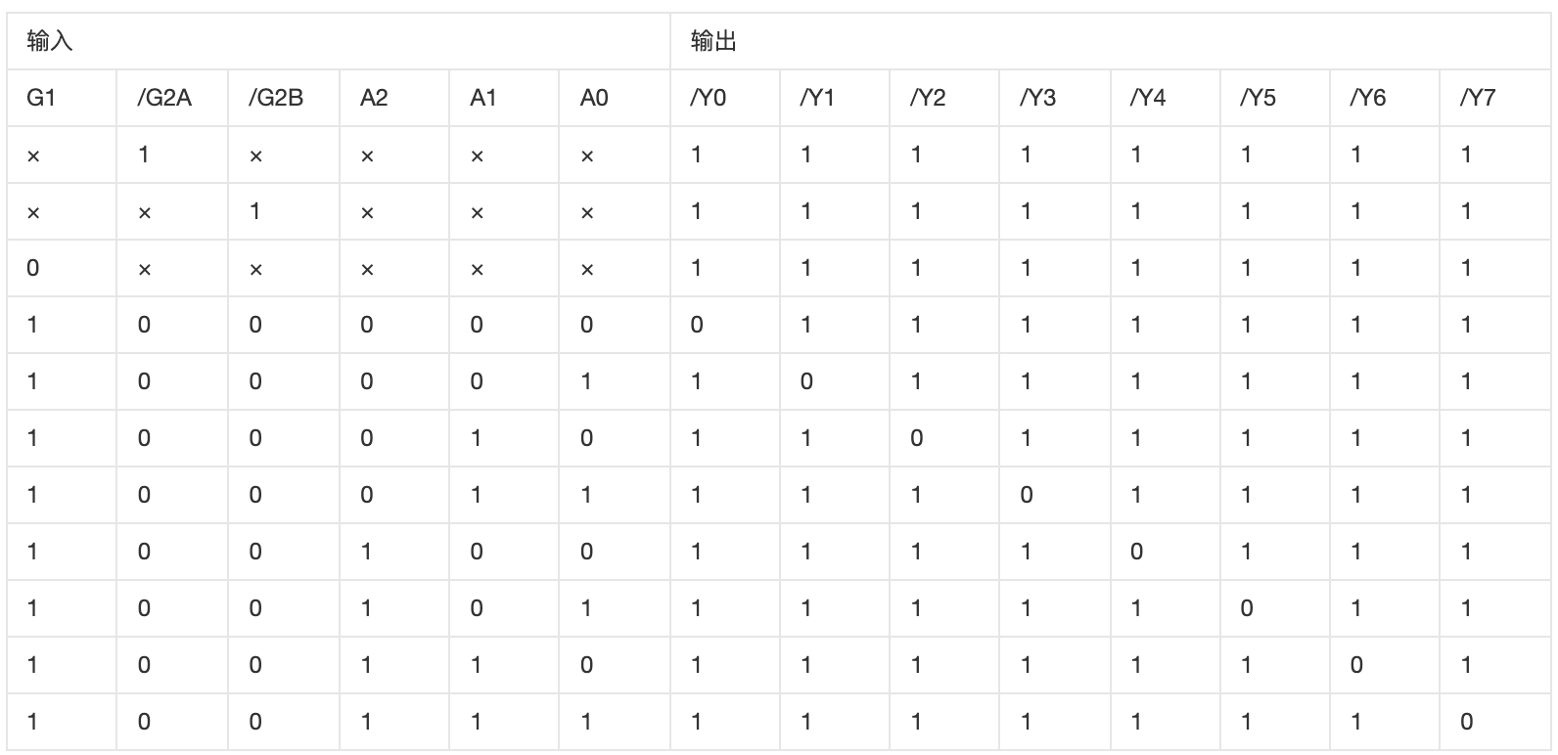

Slide 57
5.2.2 存储器与CPU的连接
存储器芯片和CPU的连接举例
(1) 写出对应的二进制地址码，确定总容量
A₁₅A₁₄A₁₃ A₁₂ A₁₁ A₁₀ A₉ … A₇ … A₄ A₃ … A₀
系统程序区和用户程序区的空间大小分别为多少？
0 1 1 1
0 0 0 0
0 0 0 0
0 0 0 0
7000H
～
77FFH
…
0 1 1 1
0 1 1 1
1 1 1 1
1 1 1 1
0 1 1 1
1 0 0 0
0 0 0 0
0 0 0 0
7800H
～
7BFFH
…
0 1 1 1
1 0 1 1
1 1 1 1
1 1 1 1

Slide 58
5.2.2 存储器与CPU的连接
存储器芯片和CPU的连接举例
(1) 写出对应的二进制地址码，确定总容量
A₁₅A₁₄A₁₃ A₁₂ A₁₁ A₁₀ A₉ … A₇ … A₄ A₃ … A₀
0 1 1 1
0 0 0 0
0 0 0 0
0 0 0 0
ROM
…
2K×8位
0 1 1 1
0 1 1 1
1 1 1 1
1 1 1 1
0 1 1 1
1 0 0 0
0 0 0 0
0 0 0 0
RAM
…
1K×8位
0 1 1 1
1 0 1 1
1 1 1 1
1 1 1 1
(2) 确定芯片的类型及数量

Slide 59
5.2.2 存储器与CPU的连接
存储器芯片和CPU的连接举例
(1) 写出对应的二进制地址码，确定总容量
A₁₅A₁₄A₁₃ A₁₂ A₁₁ A₁₀ A₉ … A₇ … A₄ A₃ … A₀
1片 2K×8位
0 1 1 1
0 0 0 0
0 0 0 0
0 0 0 0
现有下列存储芯片：
1K × 4位RAM;
4K × 8位RAM;
8K × 8位RAM;
2K × 8位ROM;
4K × 8位ROM;
8K × 8位ROM
ROM
…
2K×8位
0 1 1 1
0 1 1 1
1 1 1 1
1 1 1 1
0 1 1 1
1 0 0 0
0 0 0 0
0 0 0 0
RAM
…
1K×8位
0 1 1 1
1 0 1 1
1 1 1 1
1 1 1 1
2片1K×4位
(2) 确定芯片的类型及数量

Slide 60
5.2.2 存储器与CPU的连接
A₁₄
A₁₅
MREQ
A₁₃
A₁₂
A₁₁
A₁₀
A₉
…
A₀
2K ×8位
1K ×4位
1K ×4位
ROM
RAM
RAM
D₇
D₄
D₃
D₀
WR

Slide 61
5.2.2 存储器与CPU的连接
(3) 分配地址线
地址线和存储芯片怎么连接？
A₁₅A₁₄A₁₃ A₁₂ A₁₁ A₁₀ A₉ … A₇ … A₄ A₃ … A₀
0 1 1 1
0 0 0 0
0 0 0 0
0 0 0 0
ROM
…
2K×8位
0 1 1 1
0 1 1 1
1 1 1 1
1 1 1 1
0 1 1 1
1 0 0 0
0 0 0 0
0 0 0 0
2片RAM
1K×4位
…
0 1 1 1
1 0 1 1
1 1 1 1
1 1 1 1
A₁₀~ A₀ 接 2K × 8位 ROM 的地址线

Slide 62
5.2.2 存储器与CPU的连接
A₁₄
A₁₅
MREQ
A₁₃
A₁₂
A₁₁
A₁₀
A₉
…
…
A₀
…
PD/Progr
2K ×8位
1K ×4位
1K ×4位
ROM
RAM
RAM
…
D₇
D₄
…
D₃
D₀
…
WR

Slide 63
5.2.2 存储器与CPU的连接
(3) 分配地址线
地址线和存储芯片怎么连接？
A₁₅A₁₄A₁₃ A₁₂ A₁₁ A₁₀ A₉ … A₇ … A₄ A₃ … A₀
0 1 1 1
0 0 0 0
0 0 0 0
0 0 0 0
ROM
…
2K×8位
0 1 1 1
0 1 1 1
1 1 1 1
1 1 1 1
0 1 1 1
1 0 0 0
0 0 0 0
0 0 0 0
…
2片RAM
1K×4位
0 1 1 1
1 0 1 1
1 1 1 1
1 1 1 1
A₁₀~ A₀ 接 2K × 8位 ROM 的地址线
A₉ ~ A₀ 接 1K × 4位 RAM 的地址线

Slide 64
5.2.2 存储器与CPU的连接
A₁₄
A₁₅
MREQ
A₁₃
A₁₂
A₁₁
A₁₀
A₉
…
A₀
…
…
…
…
PD/Progr
2K ×8位
1K ×4位
1K ×4位
ROM
RAM
RAM
D₇
…
…
…
D₄
…
D₃
…
D₀
…
WR

Slide 65
5.2.2 存储器与CPU的连接
(3) 分配地址线
A₁₅A₁₄A₁₃ A₁₂ A₁₁ A₁₀ A₉ … A₇ … A₄ A₃ … A₀
74LS138输出Y6有效
0 1 1 1
0 0 0 0
0 0 0 0
0 0 0 0
1片ROM
2K×8位
…
0 1 1 1
0 1 1 1
1 1 1 1
1 1 1 1
74LS138输出Y7有效
0 1 1 1
1 0 0 0
0 0 0 0
0 0 0 0
2片RAM
1K×4位
…
0 1 1 1
1 0 1 1
1 1 1 1
1 1 1 1
C
B
A
A₁₀~ A₀ 接 2K × 8位 ROM 的地址线
A₉ ~ A₀ 接 1K × 4位 RAM 的地址线
(4) 确定片选信号

Slide 67
5.2.2 存储器与CPU的连接
(5)
画
出
CPU
与
存
储
器
的
连
接
图
A₁₄
G₁
A₁₅
G_{2A}
Y₇
G_{2B}
MREQ
A₁₃
C
Y₆
A₁₂
B
A₁₁
A
A₁₀
A₉
…
…
A₀
…
…
…
PD/Progr
2K ×8位
1K ×4位
1K ×4位
ROM
RAM
RAM
…
…
…
…
D₇
…
…
D₄
…
D₃
D₀
…
WR

Slide 68
5.2.2 存储器与CPU的连接
74LS138
G₁G_{2A}G_{2B}
＝1 0 0
G₁
(5)
画
出
CPU
与
存
储
器
的
连
接
图
A₁₄
A₁₅
G_{2A}
Y₇
G_{2B}
MREQ
A₁₃
C
Y₆
A₁₂
B
A₁₁
A
A₁₀
A₉
…
…
A₀
…
…
…
PD/Progr
2K ×8位
1K ×4位
1K ×4位
ROM
RAM
RAM
…
…
…
…
D₇
…
…
D₄
…
D₃
D₀
…
WR

Slide 69
5.2.2 存储器与CPU的连接
A₁₅A₁₄A₁₃ A₁₂ A₁₁ A₁₀ A₉ … A₇ … A₄ A₃ … A₀
74LS138
G₁G_{2A}G_{2B}
＝1 0 0
0 1 1 1
0 0 0 0
0 0 0 0
0 0 0 0
1片ROM
2K×8位
…
0 1 1 1
0 1 1 1
1 1 1 1
1 1 1 1
0 1 1 1
1 0 0 0
0 0 0 0
0 0 0 0
2片RAM
1K×4位
…
0 1 1 1
1 0 1 1
1 1 1 1
1 1 1 1
A₁₀~ A₀ 接 2K × 8位 ROM 的地址线
A₉ ~ A₀ 接 1K × 4位 RAM 的地址线
(4) 确定片选信号
CPU用MREQ作访存控制信号

Slide 70
5.2.2 存储器与CPU的连接
A₁₄
G₁
A₁₅
G_{2A}
Y₇
G_{2B}
MREQ
A₁₃
C
Y₆
A₁₂
B
A₁₁
A
A₁₀
A₉
…
…
A₀
…
…
…
PD/Progr
2K ×8位
1K ×4位
1K ×4位
ROM
RAM
RAM
…
…
…
…
D₇
…
…
D₄
…
D₃
D₀
…
WR

Slide 71
5.2.2 存储器与CPU的连接
A₁₅A₁₄A₁₃ A₁₂ A₁₁ A₁₀ A₉ … A₇ … A₄ A₃ … A₀
0 1 1 1
0 0 0 0
0 0 0 0
0 0 0 0
1片ROM
2K×8位
…
0 1 1 1
0 1 1 1
1 1 1 1
1 1 1 1
0 1 1 1
1 0 0 0
0 0 0 0
0 0 0 0
2片RAM
1K×4位
…
0 1 1 1
1 0 1 1
1 1 1 1
1 1 1 1
G_{2A} G1 C B A
当CPU的地址A₁₀为“1 ”时，会怎样？
(4) 确定片选信号

Slide 72
5.2.2 存储器与CPU的连接
(5)
画
出
CPU
与
存
储
器
的
连
接
图
A₁₄
G₁
A₁₅
G_{2A}
Y₇
&
G_{2B}
MREQ
A₁₃
C
Y₆
A₁₂
B
A₁₁
A
A₁₀
A₉
…
…
A₀
…
…
…
PD/Progr
2K ×8位
1K ×4位
1K ×4位
ROM
RAM
RAM
…
…
…
…
D₇
…
…
D₄
…
D₃
D₀
…
WR

Slide 73
5.2.2 存储器与CPU的连接
(5)
画
出
CPU
与
存
储
器
的
连
接
图
A₁₄
G₁
A₁₅
G_{2A}
Y₇
&
G_{2B}
MREQ
A₁₃
C
Y₆
A₁₂
B
A₁₁
A
A₁₀
A₉
…
…
CPU与存储器的连接：
分析对应的二进制地址码，确定总容量
确定芯片的类型及数量
分配地址线
确定片选信号
A₀
…
…
…
PD/Progr
2K ×8位
1K ×4位
1K ×4位
ROM
RAM
RAM
…
…
…
…
D₇
…
…
D₄
…
D₃
D₀
…
WR

Slide 74
补充题
1. 假定8位计算机具有24 位地址A23-A0，按其最大寻址能力配置主存储器，采用字节编址方式，请回答下列问题：
    存储器的容量是多少？
    如果用2M×1 位的存储器芯片构造该存储器，共需多少个芯片？
    该存储器需要多少个片选信号？用哪几位地址信号生成这些片选信号？
2、某CPU地址线A₁₅～A₀，数据线D₇～D₀，WR为读/写信号，MREQ为访存请求信号。0000H～3FFFH为系统程序区，4000H～FFFFH为用户程序区。请用8K×4位ROM芯片和16K×8位RAM芯片构成该存储器，要求说明地址译码方案，并画出ROM芯片、RAM芯片与CPU的连接。

Slide 75

5.2.3 DRAM的刷新
为什么要刷新？
  DRAM存储位元的特点
  靠电容上的电荷存储效应记忆信息，虽然有MOS高电阻(10¹²~10¹⁵Ω)，仍会泄漏电荷
  为保证所存信息的正确性，需要用充电的方法及时使所有位元的电容上电荷恢复到泄漏前的状态
必须设置专门的刷新逻辑
什么是刷新？
  按一定时间间隔为记忆电容补充电荷的过程

Slide 76
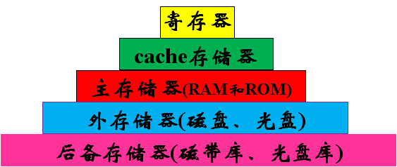
5.3.1 程序访问局部性
计算机存储层次结构
工作过程
CPU运行时，需要的操作数大部分来自寄存器
需从(向)存储器中取(存) 数时，先访问cache；若在，取自cache
若不在cache，则访问RAM；若在，则取自RAM
若不在RAM，则访问磁盘，操作数从磁盘中读出→RAM →cache

Slide 77
5.3.1 程序访问局部性
计算机存储层次结构
字传送
块传送
主存
Cache
CPU
离处理器较近的数据是较远的那些层次的子集，最底层存放着所有数据。离处理器越远的存储器访问时间越长
数据总是在相邻两层之间复制传送
  Cache：更靠近CPU
  Smaller, faster, and uses more expensive technology
  主存： 更远离CPU
  Bigger, slower, and uses less expensive technology

Slide 78

5.3.1 程序访问局部性
计算机存储层次结构
字传送
块传送
主存
Cache
CPU
  Cache：更靠近CPU
  Smaller, faster, and uses more expensive technology
  主存： 更远离CPU
  Bigger, slower, and uses less expensive technology
主存是一个“不争气的孩子”，不像人们期望的那样越来越快，而是越变越胖
CPU访问主存的相对延时进一步扩大
Latency Improvement < Bandwidth Improvement

Slide 79
5.3.1 程序访问局部性
计算机存储层次结构
字传送
块传送
主存
Cache
CPU
块(Block)是一个定长块，是两层存储器之间存储信息的最小单元。Cache是主存一部分的副本
为什么存储层次化结构是有效的？
“程序访问局部性”特点！

Slide 80
5.3.1 程序访问局部性
什么是程序访问局部性？
  分析大量典型程序的运行情况，结果表明：
  在较短时间间隔内，程序产生的地址/所访问数据往往集中在存储器的一个很小范围内
为什么会具有局部性？
  指令：按序存放，地址连续。如循环程序段等重复执行
  数据：连续存放。如数组元素重复、按序访问

Slide 81
5.3.1 程序访问局部性
程序访问局部性分为
  时间局部性(Temporal Locality) ：刚被访问过的存储单元很可能不久又被访问
  空间局部性 (Spatial Locality) ：刚被访问过的存储单元的邻近单元很可能不久被访问
让最近被访问过的信息保留在靠近CPU的存储器中
将刚被访问过的存储单元的邻近单元调到靠近CPU的存储器中

Slide 82
5.3.1 程序访问局部性
程序局部性原理举例1
主存的布局
高级语言源程序
对应的汇编语言程序
sum = 0;
for (i = 0; i < n; i++)
sum += a[i];
*v = sum;
0x0FC
I0
0x100
I1
0x104
指 令 数 据
I2
0x108
I3
I0: sum ← 0
I1: ap ← A A是数组a的起始地址
I2: i ← 0
I3: if (i >= n) goto done
I4: loop: t ← (ap) 数组元素a[i]的值
I5: sum ← sum + t 累计在sum中
I6: ap ← ap + 4 计算下个元素地址
I7: i ← i + 1
I8: if (i < n) goto loop
I9: done: V ← sum 结果保存至地址V
0x10C
I4
0x110
I5
0x114
I6
sum, ap ,i, t
已存放在通用寄存器；
A,V为内存地址
指令：4字节；
数组元素：4字节
指令和数组元素在主存中均连续存放
• • •
0x400
a[0]
A
0x404
a[1]
0x408
a[2]
0x40C
a[3]
0x410
a[4]
0x414
a[5]
• • •
0x7A4
V
问题：指令和数据的时间局部性和空间局部性？

Slide 83
5.3.1 程序访问局部性
问题：指令和数据的时间局部性和空间局部性？
指令：
0x0FC(I0)→ ... →0x108(I3)→0x10C(I4)→…→0x11C(I8) →0x120(I9)
主存的布局
0x0FC
I0
0x100
I1
N次
0x104
指 令 数 据
I2
0x108
I3
若n足够大，一段时间内就在局部区域内执行指令，故循环内指令的时间局部性好；程序按顺序执行，故程序的空间局部性好！
0x10C
I4
0x110
I5
0x114
I6
I0: sum ← 0
I1: ap ← A A是数组a的起始地址
I2: i ← 0
I3: if (i >= n) goto done
I4: loop: t ← (ap) 数组元素a[i]的值
I5: sum ← sum + t 累计在sum中
I6: ap ← ap + 4 计算下个元素地址
I7: i ← i + 1
I8: if (i < n) goto loop
I9: done: V ← sum 结果保存至地址V
• • •
0x400
a[0]
A
0x404
a[1]
0x408
a[2]
0x40C
a[3]
0x410
a[4]
0x414
a[5]
• • •
0x7A4
V

Slide 84
5.3.1 程序访问局部性
问题：指令和数据的时间局部性和空间局部性？
数据：仅数组在主存中
0x400→0x404→0x408→0x40C→……→0x7A4
主存的布局
0x0FC
I0
0x100
I1
  数组元素按顺序存放，也按顺序访问，所以，空间局部性好；
  每个数组元素只被访问1次，所以没有时间局部性
0x104
指 令 数 据
I2
0x108
I3
0x10C
I4
I0: sum ← 0
I1: ap ← A A是数组a的起始地址
I2: i ← 0
I3: if (i >= n) goto done
I4: loop: t ← (ap) 数组元素a[i]的值
I5: sum ← sum + t 累计在sum中
I6: ap ← ap + 4 计算下个元素地址
I7: i ← i + 1
I8: if (i < n) goto loop
I9: done: V ← sum 结果保存至地址V
0x110
I5
0x114
I6
• • •
0x400
a[0]
A
0x404
a[1]
0x408
a[2]
0x40C
a[3]
0x410
a[4]
0x414
a[5]
• • •
0x7A4
V

Slide 85
5.3.1 程序访问局部性
程序局部性原理举例2
M=N=2048时，主存布局
程序段A：
int sumarrayrows(int A[M][N])
{
int i, j, sum=0;
for (i=0; i<M, i++)
for (j=0; j<N, j++)
sum+=A[i][j];
return sum;
}
程序A和B中：
对数组A引用的局部性？
变量sum的局部性如何？
对于指令，for循环体的局部性如何？
0x0FC
I1
0x100
I2
• • •
指 令 数 据
for循环体
0x17C
I33
0x180
I34
0x184
I35
• • •
程序段B：
int sumarraycols(int A[M][N])
{
int i, j, sum=0;
for (j=0; j<N, j++)
for (i=0; i<M, i++)
sum+=A[i][j];
return sum;
}
0x400
A
A[0][0]
0x404
A[0][1]
• • •
A[0][2047]
0xc00
A[1][0]
0xc04
A[1][1]
• • •
sum
假定数组在存储器中按行优先顺序存放

Slide 86
5.3.1 程序访问局部性
程序段A：
int sumarrayrows(int A[M][N])
{
int i, j, sum=0;
for (i=0; i<M, i++)
for (j=0; j<N, j++)
sum+=A[i][j];
return sum;
}
M=N=2048时，主存布局
0x0FC
I1
0x100
I2
• • •
指 令 数 据
for循环体
0x17C
I33
0x180
I34
0x184
I35
• • •
0x400
A[0][0]
A
  数组A：访问顺序为A[0][0], A[0][1] ,…, A[0][2047]; A[1][0], A[1][1],…,A[1][2047]，与存放顺序一致，空间局部性好！而每个A[i][j]只被访问一次，故时间局部性差
  变量sum：单个变量不考虑空间局部性；每次循环都访问sum，故其时间局部性好！
  for循环体：循环体内指令按序连续存放，空间局部性好！循环体被连续重复执行2048×2048次，故时间局部性好！
0x404
A[0][1]
• • •
A[0][2047]
0xc00
A[1][0]
0xc04
A[1][1]
• • •
sum

Slide 87
5.3.1 程序访问局部性
程序段B：
int sumarraycols(int A[M][N])
{
int i, j, sum=0;
for (j=0; j<N, j++)
for (i=0; i<M, i++)
sum+=A[i][j];
return sum;
}
M=N=2048时，主存布局
0x0FC
I1
0x100
I2
• • •
指 令 数 据
for循环体
0x17C
I33
0x180
I34
0x184
I35
• • •
0x400
A[0][0]
A
0x404
A[0][1]
  数组A：访问顺序为A[0][0], A[1][0] ,…, A[2047][0]; A[0][1], A[1][1],… ,A[2047][1];… 与存放顺序不一致，每次跳过2048个单元，若CPU与Cache数据交换单位小于2KB，则没有空间局部性！时间局部性差
  变量sum：(同程序A )
  for循环体：(同程序A)
• • •
A[0][2047]
0xc00
A[1][0]
0xc04
A[1][1]
• • •
sum

Slide 88
5.3.1 程序访问局部性
程序段A：
int sumarrayrows(int A[M][N])
{
int i, j, sum=0;
for (i=0; i<M, i++)
for (j=0; j<N, j++)
sum+=A[i][j];
return sum;
}
程序段B：
int sumarraycols(int A[M][N])
{
int i, j, sum=0;
for (j=0; j<N, j++)
for (i=0; i<M, i++)
sum+=A[i][j];
return sum;
}
实际运行结果
(2GHz Intel Pentium 4)
程序A：59,393,288 时钟周期
程序B：1,277,877,876 时钟周期
程序A比B快21.5 倍!!
在评估机器性能时，存储器系统性能是一个重要指标。
利用存储器的层次结构能够提高性能，意味着过去程序员可以把存储器看作是一个平面的随机访问存储设备，而现在必须理解存储层次结构如何工作才能使系统达到良好的性能。

Slide 89
5.3.2 Cache(高速缓存)是什么样的？
加速访存措施一：引入Cache
在CPU和主存之间设置一个快速、小容量的存储器，总是存放最活跃(即，被频繁访问)的程序块和数据
L₀
寄存器
芯片上的
高速缓存（SRAM）
L₁
芯片外的
高速缓存（SRAM）
L₂
L₃
主存储器（DRAM）
早期的计算机，Cache用来代表存储层次结构中处理器和主存之间的特殊层次
L₄
本地二级存储（本地磁盘）
L₅
远程二级存储
存储器是一个塔式层次结构
  数据只有在第i+1层存在，才能在第i层被访问到
  处理器的访存时间主要由层次1决定，而整个存储器的容量却和层次n一样大

Slide 90
5.3.2 Cache(高速缓存)是什么样的？
思考1：实现Cache机制需解决哪些问题？
如何分块？
主存块和Cache之间如何映射?
Cache已满时，怎么办？
写数据时，怎样保证Cache和MM一致性？
给出的主存地址怎么样转换为Cache地址？
思考2：Cache对程序员(编译器)是否透明？
透明的。程序员(编译器)在编写/生成低级语言程序时，无需了解Cache是否存在或如何设置
了解Cache有助编写出高效程序！

Slide 91
5.3.2 Cache(高速缓存)是什么样的？
Cache结构
Cache是小容量、高速缓冲存储器，由SRAM组成
Cache直接制作在CPU芯片内，速度几乎与CPU一样快
一般将Cache和主存的存储空间都划分为若干大小相同的块（主存中称为：块Block、Cache中称为：行line）

Slide 92
5.3.2 Cache(高速缓存)是什么样的？
Cache原理
数据访问过程：
程序运行时，CPU使用的一部分数据/指令会预先成批拷贝到Cache中，Cache的内容是主存储器中部分内容的映象(副本)
当CPU需从主存读(写)数据或指令时，先查看Cache
  若有，则直接从Cache中取，不用访问主存
  若没有，则直接访问主存
Cache存储器
8
4
9
14
3
主存中部分信息拷贝到Cache中
4
主存储器
0
1
2
3
4
4
5
6
7
8
9
10
11
12
13
14
15

Slide 93
5.3.2 Cache(高速缓存)是什么样的？
Cache原理
数据访问过程：
程序运行时，CPU使用的一部分数据/指令会预先成批拷贝到Cache中，Cache的内容是主存储器中部分内容的映象(副本)
当CPU需从主存读(写)数据或指令时，先查看Cache
  若有，则直接从Cache中取，不用访问主存
  若没有，则直接访问主存
Cache存储器
8
4
9
14
3
10
主存中部分信息拷贝到Cache中
10
主存储器
0
1
2
3
4
4
5
6
7
8
9
10
10
11
12
13
14
15

Slide 94
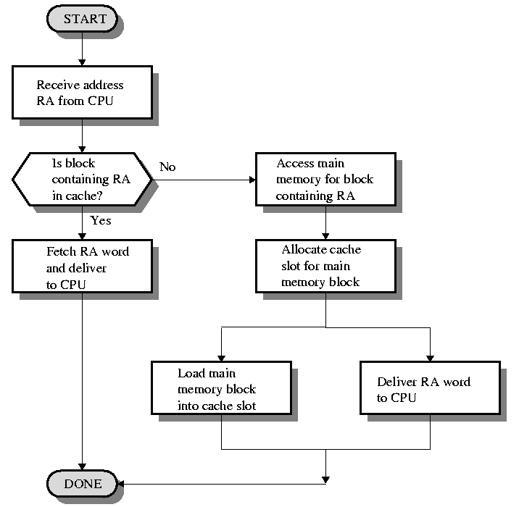
5.3.2 Cache(高速缓存)是什么样的？
Cache操作过程
执行程序过程中，会取指令和读写数据！
如果被访问信息不在cache中，称为失效或缺失(miss)
失效处理
如果被访问信息在cache中，称为命中(hit)

Slide 95

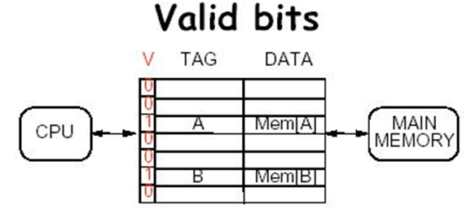
5.3.2 Cache(高速缓存)是什么样的？
系统加电启动后，Cache内无有效信息，如何标识？
信息从主存复制到Cache时，Cache中的有效信息，如何标识？
解决方法
  每个TAG域增加1位⎯有效位V(Valid Bit)
  开机或复位时， All V=0
  命中的Cache行，V=1
  Flush Cache行，V=0
  新装入Cache行，V=1

Slide 96
Cache－主存层次的平均访问时间
命中（Hit）：要访问的信息在Cache中
  Hit Rate(命中率 p )： 在Cache中的概率
  Hit Time (命中时间 Tc) ：访问Cache所需时间，包括：判断时间 + Cache访问
失效（Miss）：要访问的信息不在Cache中
  Miss Rate (缺失率/失效率 1－p) = 1 - (Hit Rate)
  Miss Penalty (失效损失 Tm)：从主存将一块信息替换到Cache所需时间，包括访问主存块，向上逐层传输块直至将数据块放入发生缺失的那一层所需时间。
平均访问时间 = p× Tc+ (1-p) ×(Tm+Tc)=Tc+ (1-p) ×Tm
命中时间<<失效损失
提高平均访问速度，必须提高命中率！

Slide 97
命中率对平均访问时间的影响
平均访问时间 (average memory access time, AMAT)
  T = p×T_{C}+ (1 - p)(T_{C}+ T_{M}) = T_{C}+ (1 - p)T_{M}
例1. 若命中率p=0.85， T_{C}=1 ns，T_{M} =20ns，则平均访问时间T为多少？
  答： T = 4ns
例2. 若命中率p 提高到0.95，结果如何？
  答： T = 2ns
例3. 若命中率为0.99？
  答: T = 1.2ns
访问速度与命中率的关系非常大！

Slide 98
5.3.3 Cache和主存之间的映射方式
Cache映射解决什么问题？
将要访问的局部主存数据取到Cache中，应该放到Cache的何处？
Cache行比主存块少，多个主存块会映射到同一个Cache行中，如何建立Cache地址与主存地址的对应关系？
如何进行映射？
把主存划分成大小相等的主存块(Block)
Cache中存放一个主存块的对应单位称为行(line) 或槽(Slot)或项(Entry)或块(Block)
主存块和Cache行可按三种方式进行映射：直接、全相联、组相联

Slide 99
5.3.3 Cache和主存之间的映射方式
直接映射
  把主存的每一块映射到一个固定的Cache行中。即每个主存地址对应于高速缓存中唯一的地址，也称模映射
  映射关系为：Cache行号 =主存块号 mod Cache行数
  例： 假定Cache共有16行，主存中的第100块，应该映射到Cache的哪个位置？
  求解：4 = 100 mod 16
如果将主存第0(00000)块与第16(10000）块同时复制到这个Cache中，会有什么问题？
由于它们都映射到Cache第0行，即使Cache中其它行空闲，也有一个主存块不能写入Cache，这样就会产生频繁的 Cache替换，称之为Cache抖动

Slide 100
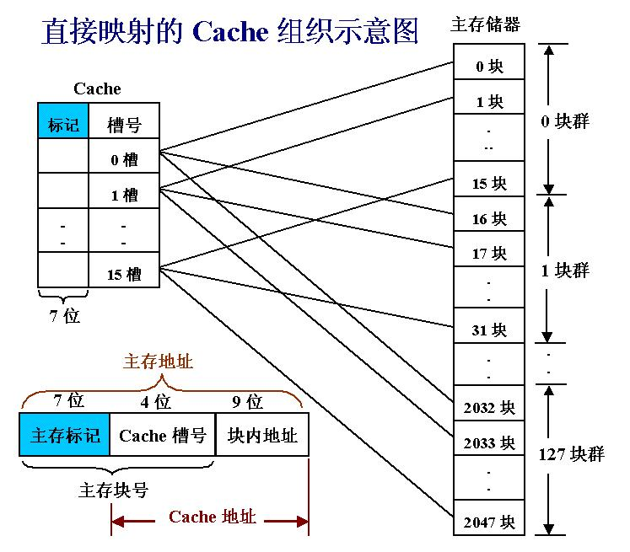
5.3.3 Cache和主存之间的映射方式
直接映射
若数据在主存和Cache之间按块传送单位为512字节。Cache大小为8KB，主存容量为1MB
Cache：8KB= 2¹³B =16槽×512B/槽
主存大小：
1024KB=2²⁰B=2¹¹块 × 512B/ 块
=2⁷×2⁴×512B/ 块
Cache标记(tag)指出对应槽取自哪个主存块群
主存tag指出对应地址位于哪个块群

Slide 101
5.3.3 Cache和主存之间的映射方式
直接映射
若数据在主存和Cache之间按块传送单位为512字节。Cache大小为8KB，主存容量为1MB
Cache：8KB= 2¹³B =16槽×512B/槽
主存大小：
1024KB=2²⁰B=2¹¹块 × 512B/ 块
=2⁷×2⁴×512B/ 块
0000001
0220CH
例：若Cache为空，如何对0220CH单元进行访问？
0000 001 0001 0 0000 1100B
第1块群中0001块(第17块)的第12号单元！

Slide 102
5.3.3 Cache和主存之间的映射方式
直接映射
  把主存的每一块映射到一个固定的Cache行中。即每个主存地址对应于高速缓存中唯一的地址，也称模映射
  映射关系为：Cache行号 =主存块号 mod Cache行数
  例： 假定Cache共有16行，主存中的第100块，应该映射到Cache的哪个位置？
  求解：4 = 100 mod 16
  特点
    易实现，命中时间短
    淘汰/替换策略简单
    不灵活，Cache存储空间得不到充分利用，命中率低

Slide 103
5.3.3 Cache和主存之间的映射方式——直接映射
块大小设置为1个字节如何？
利用时间局部性：某字节不久又可能被使用
没有空间局部性：虽然某字节的邻近字节不久可能被访问，但没有被调到Cache(因为每次只调入一个字节！)
块太小，无法利用空间局部性，发生缺失的概率增大
增大块的大小，从而利用空间局部性！

Slide 104
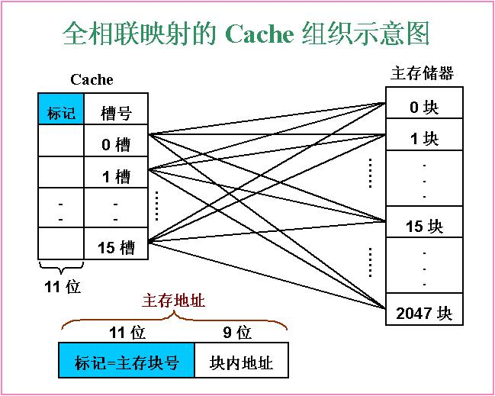
5.3.3 Cache和主存之间的映射方式——全相联
全相联映射
主存块可装到Cache任一行/槽中，称为全相联映射
如果数据在主存和Cache之间块传送单位为512B
Cache大小：
8KB=2¹³B=16槽× 512B/ 槽
主存大小：
1MB=2²⁰B=2¹¹块 × 512B/ 块
Cache标记(tag)指出对应槽取自哪个主存块
主存tag指出对应地址位于哪个主存块
17块
两个标记相等，说明要找的地址在对应槽中。比较所有标记都不等，则缺失

Slide 105
5.3.3 Cache和主存之间的映射方式——全相联
全相联映射
主存块可装到Cache任一槽Slot中，称为全相联映射
如果数据在主存和Cache之间块传送单位为512B
Cache大小：
8KB=2¹³B=16槽× 512B/ 槽
主存大小：
1MB=2²⁰B=2¹¹块 × 512B/ 块
Cache标记(tag)指出对应槽取自哪个主存块
主存tag指出对应地址位于哪个主存块
例：CPU如何访问0220CH单元？
17块
000 0001 0001 0 0000 1100B
第17块的第12个单元！可映射到任意cache槽

Slide 106
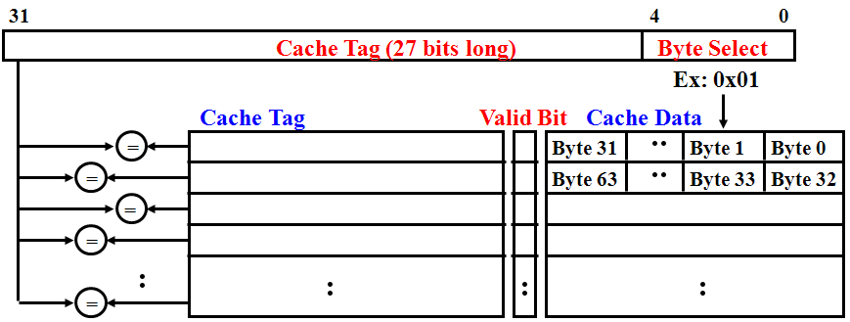
5.3.3 Cache和主存之间的映射方式——全相联映射
怎么没有Cache Index？
因为同时比较所有Cache行的tag标记
块冲突概率低：只要有空闲Cache块，都不会发生冲突
实现复杂(比较逻辑的硬件代价大)、速度慢
例：若主存地址32位，Cache块大小32B 。比较器位数多长？
32B=2⁵B
32 – 5 =27
需要N=27bit的比较器

Slide 107
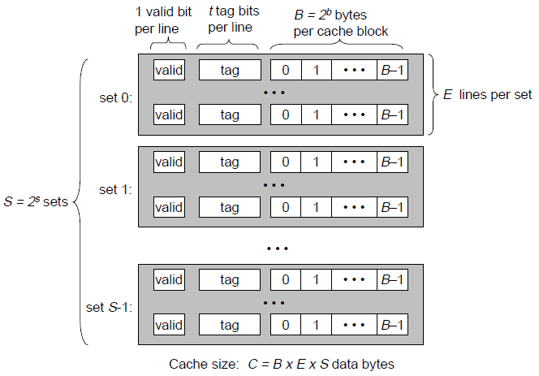
5.3.3 Cache和主存之间的映射方式
组相联映射
将Cache所有行分组，把主存块映射到Cache固定
组的任一行中。即：组间模映射、组内全映射
映射关系为：
Cache组号=主存块号 mod Cache组数
例：若Cache划分为：
8K字=8组×2行/组×512字节/行
100 mod 8 = 4
(主存第100块映射到Cache组4中的任意一行)

Slide 108
5.3.3 Cache和主存之间的映射方式
组相联映射
特点
  结合直接映射和全相联映射的优点。当Cache的组数为1时，则为全相联映射；当每组只有一行时，则为直接映射
  每组两个行（2路组相联）较常用。在较大容量的L2 Cahce和L3 Cahce中使用4路以上

Slide 109
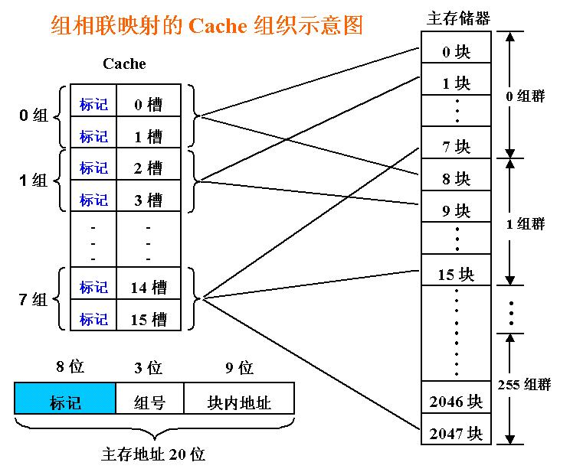
5.3.3 Cache和主存之间的映射方式——组相联
如果数据在主存和Cache间按块传送单位为512字节节
Cache大小：
8KB=2¹³B=16槽×512B/槽
=8组×2槽/组×512B/槽
主存大小：
1MB=2²⁰B=2¹¹块×512B/块
=2⁸组×8块/组×512B/块
Cache标记(tag)指出对应槽取自哪个主存组群
主存tag指出对应地址位于哪个主存组群中
将主存地址标记和对应Cache组中每个Cache标记比较：
两个标记相等时，说明要找的地址在对应槽中

Slide 110
5.3.3 Cache和主存之间的映射方式——组相联
如果数据在主存和Cache间按块传送单位为512字节节
Cache大小：
8KB=2¹³B=16槽×512B/槽
=8组×2槽/组×512B/槽
主存大小：
1MB=2²⁰B=2¹¹块×512B/块
=2⁸组×8块/组×512B/块
Cache标记(tag)指出对应槽取自哪个主存组群
主存tag指出对应地址位于哪个主存组群中
例：CPU如何对0220CH单元进行访问？
17块
0000 0010 0010 0000 1100B
第2组群中001块(第17块)的第12个单元

Slide 111
5.3.3 Cache和主存之间的映射方式
高速缓存的缺失率和关联度
三种映射方式
  直接映射：唯一映射(只有一个可能的位置)
  全相联映射：任意映射(每个位置都可能)
  N-路组相联映射：N-路映射(有N个可能的位置)
什么是关联度？
主存块映射到Cache时，可能存放的位置个数

Slide 112
关联度示例
关联度为多少？
2
关联度为多少？
1
关联度为多少？
4
关联度为多少？
8

Slide 113
5.3.3 Cache和主存之间的映射方式
三种映射方式的关联度
  主存块映射到Cache时，可能存放的位置个数
    关联度最低？直接映射（关联度为1）
    关联度最高？全相联映射（为Cache行数）
    关联度居中？N-路组相联映射（关联度为N）
关联度和misss rate什么关系？
  直观结论 ( Cache大小和块大小一定的情况下)
    提高关联度通常能够降低缺失率(miss rate)；
    提高关联度通常会增加命中时间

Slide 114
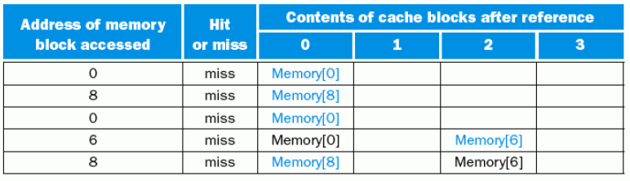
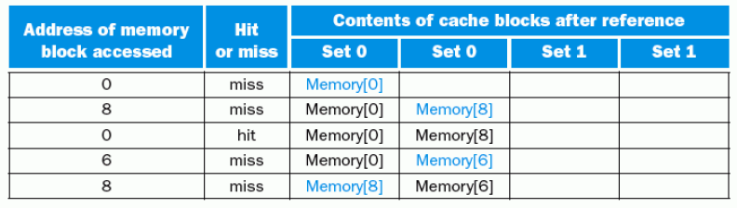
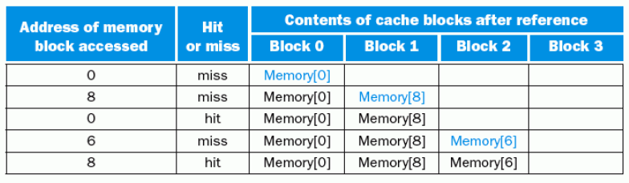
5.3.3 Cache和主存之间的映射方式
若三个大小相等的Cache，分别采用三种不同的映射策略，均有四行，每行一个字，按以下主存块地址顺序访问：
0——>8——>0——>6——>8
1
Cache块号=主存块号 mod 4
右边三种情况各对应哪种Cache?
2
Cache1：直接映射
Cache2：2路组相联
Cache3：全相联
Cache组号=主存块号 mod 2
相联度高，缺失率低
3

Slide 115
分析 ：Cache缺失带来的损失到底多大？
例1：假定执行某程序时，指令Cache的缺失率为2%，数据Cache的缺失率为4%。若一个处理器在没有任何存储器阻塞时的CPI为2，miss penalty为100个时钟周期。如果用SPECint2000来衡量，若有一个从不产生缺失的理想Cache ，那么机器速度能快多少？
分析：
  指令的缺失损失时钟数为：I×2%×100=2.0×I
  SPECint2000的访存指令(Load和Store)频度为：36%，所以数据的缺失损失时钟数为：I×36%×4%×100=1.44×I
  指令和数据总的缺失损失时钟数为：2×I+1.44×I=3.44I，也即：
  平均每条指令要有3.44个时钟周期处在存储器阻塞状态。
  因此，由于存储器阻塞而使得CPI数增大到2+3.44=5.44. 故：
CPU time with stalls
CPU time with perfect cache
I×CPIstall×Clock cycle
I×CPIperfect×Clock cycle
5.44
2
=
=
带有理想Cache的机器性能更快

Slide 116
分析 ：处理器速度提高而存储器不变时的情况
例2：假定上例中CPI减为1，时钟频率不变，则：
  因为存储器阻塞而使得CPI数增大到1+3.44=4.44。故：
CPU time with stalls
CPU time with perfect cache
I×CPIstall×Clock cycle
I×CPIperfect×Clock cycle
4.44
1
=
=
可知：存储器阻塞所花时间占整个执行时间的比例：
3.44 / 5.44=63% ——》上升到 3.44 / 4.44=77%
结论：CPI越小，Cache缺失的影响越大

Slide 117
分析 ：处理器速度提高而存储器不变时的情况
例3：若例1中时钟频率加倍，CPI不变，则：若主存速度不改变，即绝对时间不变。所以，miss损失为200个时钟周期。
每条指令发生的总cache缺失时钟数为：(2%×200)+36%×(4%×200)=6.88
故：存储器阻塞使得CPI数增大到2+6.88=8.88
结论：CPU时钟频率越高，Cache缺失损失就相对越大
时钟快的机器的性能
时钟慢的机器的性能
I×CPI_{stall of slow} ×Clock cycle
I×CPI_{stall of fast} ×Clock cycle/2
5.44
8.88/2
=
=
=
1.23
处理器性能越高，高速缓存的性能就越重要！

Slide 118
5.3.6 Cache替换算法
什么时候需要进行Cache替换？
Cache行数<<主存块数；
主存块和Cache行：多对1；
当一个新的主存块需要复制到Cache中时，如果Cache中的对应行已经全部被占满，怎么办？
选择淘汰掉一个
Cache行中的块

Slide 119
5.3.6 Cache替换算法
什么时候需要进行Cache替换？
例：某Cache采用二路组相联映射，其数据区容量为16块。假定第0组的两个行分别存放了主存第0块和第8块，此时需调入主存第16块，根据映射关系，它只能放到Cache的第0组。第0组中必须调出一块，如何选择调出哪一块？
淘汰策略问题/替换算法

Slide 120
5.3.6 Cache替换算法
什么时候需要进行Cache替换？
直接映射（Direct Mapped）Cache
  映射唯一，无条件用新信息替换老信息
N路组相联（N-way Set Associative）Cache
  每个主存数据有N个Cache行可选择，需考虑替换哪一行
全相联（Fully Associative）Cache
  每个主存数据可存放到Cache任意行中，需考虑替换哪一行
常用替换算法：
先进先出FIFO、最近最少用LRU、最不经常使用LFU、随机替换

Slide 121
5.3.6 Cache替换算法
先进先出（First In First Out，FIFO）算法
基本思想：总是把最先进入的那一块替换掉
例：假定主存中的5块{1,2,3,4,5}同时映射到Cache同一组中，对于同一访存序列，考察3行/组、 4行/组的情况。
访问序列：1 2 3 4 1 2 5 1 2 3 4 5
3行/组
1*
1*
1*
4
4
4*
5
5
5
5
5*
5*
2
2
2*
1
1
1*
1*
1*
3
3
3
3
3
3*
2
2
2
2
2*
4
4
√ √ √
1*
1*
1*
1*
1*
1*
5
5
5
5*
4
4
4行/组
2
2
2
2
2
2*
1
1
1
1*
5
3
3
3
3
3
3*
2
2
2
2*
4
4
4
4
4
4*
3
3
3
√ √

Slide 122
5.3.6 Cache替换算法
先进先出FIFO算法
基本思想：总是把最先进入的那一块替换掉
例：假定主存中的5块{1,2,3,4,5}同时映射到Cache同一组中，对于同一访存序列，考察3行/组、 4行/组的情况。
访问序列：1 2 3 4 1 2 5 1 2 3 4 5
3行/组
1*
1*
1*
4
4
4*
5
5
5
5
5*
5*
2
2
2*
1
1
1*
1*
1*
3
3
3
3
3
3*
2
2
2
2
2*
4
4
√ √ √
1*
1*
1*
1*
1*
1*
5
5
5
5*
4
4
4行/组
2
2
2
2
2
2*
1
1
1
1*
5
3
3
3
3
3
3*
2
2
2
2*
4
4
4
4
4
4*
3
3
3
√ √

Slide 123
5.3.6 Cache替换算法
最近最少使用（Least Recently Used，LRU）算法
基本思想：总是把最近最少用的那一块淘汰掉，利用时间局部性
  例：假定主存中的5块{1,2,3,4,5}同时映射到Cache同一组中，对于同一地址流，考察3行/组、 4行/组、 5行/组的情况。
访问序列：1 2 3 4 1 2 5 1 2 3 4 5
1
2
3
4
1
2
5
1
2
3
4
5
1
2
3
4
1
2
5
1
2
3
4
LRU算法的命中率随组中行数的增大而提高
1
2
3
4
1
2
5
1
2
3
1
2
3
4
4
4
5
1
2
3
3
3
4
5
1
3行/组
4行/组
5行/组
√ √
√ √ √ √
√ √ √ √ √ √ √

Slide 124
5.3.6 Cache替换算法
最近最少使用LRU算法
当分块局部化范围(即：某段时间集中访问的存储区)超过了Cache存储容量时，命中率会变得很低。极端情况下，假设地址流是1,2,3,4,1,2,3,4,1,……，而Cache每组只有3行，那么，不管是FIFO，还是LRU算法，其命中率都为0。这种现象称为抖动(Thrashing / PingPong)
LRU算法具体实现：通过给每个Cache行设定一个计数器，根据计数值来记录这些主存块的使用情况。这个计数值称为LRU位

Slide 125
5.3.6 Cache替换算法
最不经常使用LFU算法
计数器变化规则
  每组4行时，计数器设2位。计数值越小，则说明越被常用
  命中时，被访问行的计数器置0，其他行计数器加1，其余不变
  未命中且该组未满时，新行计数器置为0，其余全加1
  未命中且该组已满时，计数值最大的那一行中的主存块被淘汰，新行计数器置为0，其余加1
访问序列：1 2 3 4 1 2 5 1 2 3 4 5
0
1
1
1
2
1
3
1
0
1
1
1
2
1
0
1
1
1
2
1
3
1
0
5
0
2
1
2
2
2
3
2
0
2
1
2
2
2
0
2
1
2
2
2
3
4
0
3
1
3
2
3
3
3
0
5
1
5
2
5
3
5
0
4
2
3
0
4
1
4
2
4
3
4
3
4
3
4
0
3
1
3
1
2
注：表中蓝色表示计数器的值，红色表示Cache中存放的数据

Slide 126
5.3.6 Cache替换算法
随机（Random）替换算法
基本思想：随机地从候选的槽中选取一个淘汰，与使用情况无关
模拟试验表明，随机替换算法在性能上只稍逊于LRU算法，而且代价低！

Slide 127
5.3.6 Cache替换算法
例：假定计算机系统有一个容量为32K×16位的主存，且有一个4K字的4路组相联Cache，主存和Cache之间的数据交换块的大小为64字。
1、试分析Cache的结构和主存地址的划分
答：假定主存按字编址，每字为16位。
Cache：4K字=64*64字/行＝16组 × 4行 / 组 × 64 字 / 行
主存：32K字=512块 × 64字 / 块 = = 2⁵ ×2⁴块× 64字 / 块
主存地址划分为：
标志位
组号
字号
5
4
6

Slide 128
5.3.6 Cache替换算法
例：假定计算机系统有一个容量为32K×16位的主存，且有一个4K字的4路组相联Cache，主存和Cache之间的数据交换块的大小为64字。
设Cache开始为空，处理器顺序地从存储单元0、1、…、4351中取数，一共重复10次。Cache比主存快10倍，设采用LRU策略。
2、分析：采用Cache后速度提高了多少？
答：处理器顺序地从存储单元0、1、…、4351中取数
4352/64=68，
处理器的访问过程是对前68块连续访问10次

Slide 129
5.3.6 Cache替换算法
第0 行
第1 行
第2 行
第3 行
第0组
第1组
第2组
第3组
第4组
……
……
第15组
0/64
1/65
2/66
3/67
4
……
……
15
16/
17
18
19
20
……
……
31
32
33
34
35
36
……
……
47
48
49
50
51
52
……
……
63
处理器的访问过程是对前68块连续访问10次
LRU算法分析：
第一次循环：对于每一块只有第一字未命中，其余都命中，缺失68次。

Slide 130
5.3.6 Cache替换算法
第0 行
第1 行
第2 行
第3 行
第0组
第1组
第2组
第3组
第4组
……
……
第15组
0/64
1/65
2/66
3/67
4
……
……
15
16/0
17
18
19
20
……
……
31
32
33
34
35
36
……
……
47
48
49
50
51
52
……
……
63
处理器的访问过程是对前68块连续访问10次
LRU算法分析：
第一次循环：对于每一块只有第一字未命中，其余都命中，缺失68次。

Slide 131
5.3.6 Cache替换算法
第0 行
第1 行
第2 行
第3 行
第0组
第1组
第2组
第3组
第4组
……
……
第15组
0/64
1/65
2/66
3/67
4
……
……
15
16/0
17/1
18/2
19/3
20
……
……
31
32
33
34
35
36
……
……
47
48
49
50
51
52
……
……
63
LRU算法分析：
第一次循环：对于每一块只有第一字未命中，其余都命中，缺失68次。

Slide 132
5.3.6 Cache替换算法
第0 行
第1 行
第2 行
第3 行
第0组
第1组
第2组
第3组
第4组
……
……
第15组
0/64/48
1/65/49
2/66/50
3/67/51
4
……
……
15
16/0/64
17/1/65
18/2/66
19/3/67
20
……
……
31
32/16
33/17
34/18
35/19
36
……
……
47
48/32
49/33
50/34
51/35
52
……
……
63
LRU算法分析：
第一次循环：对于每一块只有第一字未命中，其余都命中，缺失68次。
后9次循环：有20块的第一字未命中，其余都命中。

Slide 133
5.3.6 Cache替换算法
第0 行
第1 行
第2 行
第3 行
第0组
第1组
第2组
第3组
第4组
……
……
第15组
0/64/48
1/65/49
2/66/50
3/67/51
4
……
……
15
16/0/64
17/1/65
18/2/66
19/3/67
20
……
……
31
32/16
33/17
34/18
35/19
36
……
……
47
48/32
49/33
50/34
51/35
52
……
……
63
LRU算法分析：
第一次循环：对于每一块只有第一字未命中，其余都命中，缺失68次。
后9次循环：有20块的第一字未命中，其余都命中。
命中率p： (43520−68−9×20)/43520=99.43%
速度提高：t_{m}/t_{a}=t_{m}/(pt_{c}+(1−p)t_{m})=10/(p+10×(1−p))=9.5倍

Slide 134
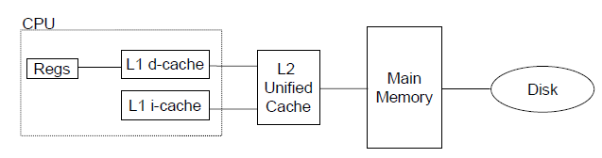
5.3.7 多级Cache
多级Cache系统成为主流：在Cache-Memory 系统中使用更多的层次结构，以掩盖CPU访存延迟，提高处理器的执行效率
一个典型的多级cache组织结构

Slide 135
5.3.7 多级Cache
多Cache系统设计的主要考虑因素：
  (1) 单级/多级
  片内(On-chip)Cache：将Cache和CPU作在一个芯片上
  外部(Off-chip)Cache：不做在CPU内而是独立设置一个Cache
  单级Cache：只用一个片内Cache
  多级Cache：同时使用L1 、L2 Cache，有些系统还有L3 Cache
  L1 Cache更靠近CPU，其速度比L2快，其容量比L2小

Slide 136
5.3.7 多级Cache
多Cache系统设计的主要考虑因素：
  (2) 联合/分立
  分立：数据和指令分开存放在各自的数据和指令Cache中
  联合：数据和指令都放在一个Cache中
  一般L1 Cache都是分立Cache，为什么？
  L1 Cache的命中时间比命中率更重要！减少命中时间以获得较短的时钟周期
  一般L2 Cache都是联合Cache，为什么？
  L2 Cache的命中率比命中时间更重要！降低缺失率以减少访问主存缺失损失

Slide 137
5.3.7 多级Cache
  两级Cache 系统的缺失损失(Miss Penalty)分析：
  若L2 Cache包含所请求信息，则缺失损失为L2 Cache的访问时间
  否则要访问主存，并同时取到L1 Cache和L2 Cache(缺失损失更大)

Slide 138
5.3.7 多级Cache
例：某处理器的CPI为1（如果所有访问能在L1 Cache命中），时钟频率为5GHz。假设访问一次主存的时间为100ns(包括所有的缺失处理)，设平均每条指令在L1 Cache中的缺失率为2%；如果增加一个L2 Cache，访问时间为5ns，而且容量大到使L2 Cache缺失率减为0.5%，问处理器速率提高了多少？
  解：如果只有一级Cache，则缺失只有一种：
  L1缺失(访问主存)，其缺失损失为：100ns×5GHz=500个时钟周期
  总的CPI = CPI +每条指令中存储器停顿的时钟周期
  = 1+ 500×2% = 11.0

Slide 139
5.3.7 多级Cache
例：某处理器的CPI为1（如果所有访问能在L1 Cache命中），时钟频率为5GHz。假设访问一次主存的时间为100ns(包括所有的缺失处理)，设平均每条指令在L1 Cache中的缺失率为2%；如果增加一个L2 Cache，访问时间为5ns，而且容量大到使L2 Cache缺失率减为0.5%，问处理器速率提高了多少？
  解：如果只有一级Cache，则缺失只有一种：
  L1缺失(访问主存)，其缺失损失为：100ns×5GHz=500个时钟周期
  总的CPI = CPI +每条指令中存储器停顿的时钟周期
  = 1+ 500×2% = 11.0
  如果有二级Cache，则有两种缺失：
  L1缺失(访问L2Cache)：5ns×5GHz = 25个时钟周期
  L2缺失(访问主存)：100ns×5GHz=500个时钟周期
  总的CPI = CPI + 每条指令的一级停顿时钟周期+二级停顿的时钟周期
  = 1+ 25×2% + 500×0.5% = 4.0
  因此，二者的性能比为11.0/4.0=2.8倍

Slide 140
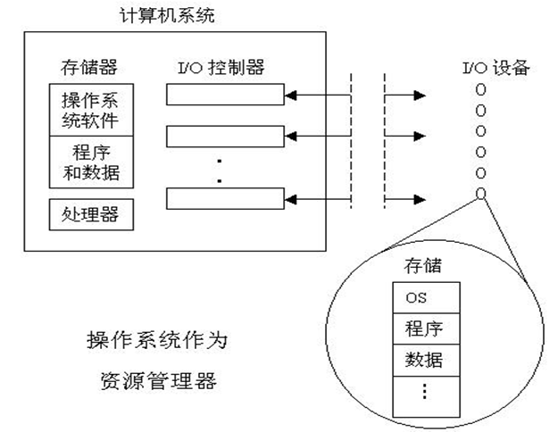
5.4.1 虚拟存储器的基本概念
操作系统(OS)通过合理地管理、调度计算机的硬件资源，使其高效利用
存储器作为一种空间资源，也由OS管理
CPU执行程序总是在操作系统和用户程序之间切换
主存中同时存储OS和用户程序；磁盘中也存储OS和用户程序
CPU执行指令时，涉及到存储器操作，因此CPU中专门有一个存储器管理部件MMU (Memory Management Unit)协助OS完成存储器的访问
OS为“进程” 分配存储器资源

Slide 141
5.4.1 虚拟存储器的基本概念
存储管理
早期采用单道程序，系统的主存中包含：
  操作系统(常驻监控程序)
  正在执行的一个用户程序
  无需进行存储管理，即使有也是很简单的。
现在采用多道程序，系统的存储器中包含：
  操作系统
  若干个用户程序
在多道程序系统中，存储器中“用户程序”区须进一步划分以适应多个进程交替执行。划分任务由OS动态执行，称为存储器管理(memory management)

Slide 142
5.4.1 虚拟存储器的基本概念
存储管理
多道程序(多进程)运行
  I/O 操作速度缓慢，单道程序运行时CPU不得不经常等待I/O
  多道程序(多进程)运行，在一个进程处于等待I/O操作时，CPU转向执行另一个进程
  由于CPU的速度比I/O速度高得多，即使多个进程运行，CPU仍然存在等待I/O的现象

Slide 143

5.4.1 虚拟存储器的基本概念
分页（Paging）
  基本思想
  内存分成固定长且较小的存储块，每个进程也划分成固定长的程序块
  程序块(页/page)可装到内存可用的存储块(页框/page frame)中
  无需用连续页框来存放一个进程
  操作系统为每个进程生成一个页表
  通过页表(page table)实现逻辑地址向物理地址转换(Address Mapping)
页表：页和页框一一对应的关系表

Slide 144
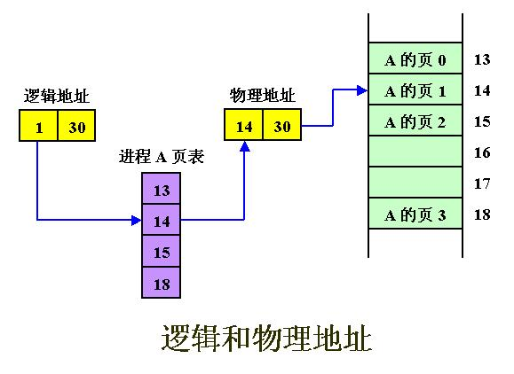

5.4.1 虚拟存储器的基本概念
分页（Paging）
  逻辑地址(Logical Address)
    程序中的指令所用的地址
  物理地址(physical Address)
    存放指令或数据的实际内存地址
是否需要将一个进程的全部都装入到内存？
根据程序访问局部性可知：
可以仅把当前活跃页面调入主存，其余留在磁盘上！
浪费的空间最多是最后一页的一部分！
采用 “按需调页 / Demand Paging”方式对主存进行分配！

Slide 145

5.4.1 虚拟存储器的基本概念
同时运行更多进程，内存需求增大，怎么办？
措施三：虚拟存储器(Virtual Memory)
  一种将内外存统一管理的存储管理机制就是虚拟存储管理。类似上述分页方式，不是把所有页面一起调到主存，而是采用“按需调页(Demand Paging)”，在外存和主存之间以固定页面进行调度。
  虚拟存储器引入了“虚拟地址”的概念。其概念是1961年由英国曼彻斯特大学的Kilbrn等提出

Slide 146
构造虚拟存储系统的主要动机
1、允许多个程序有效而安全地共享存储器，消除内存因小而有限的存储器容量给程序设计造成的障碍
  可以更有效的共享处理器和主存
  虚拟存储器实现程序地址空间到物理空间的转换，加强了各个程序地址空间之间的保护
2、允许单用户程序大小超过主存储器的容量
  虚拟存储器自动管理主存和辅存组成的两级层次结构

Slide 147
5.4.1 虚拟存储器的基本概念
虚拟存储技术的实质
  程序员在比实际主存空间大得多的逻辑地址空间编写程序
  程序执行时，把当前需要的程序段和相应的数据块调入主存，其他暂不用的部分存放在磁盘上
  指令执行时，通过硬件将逻辑地址(亦称虚拟地址或虚地址)转化为物理地址(亦称主存地址或实地址)
  在发生指令或数据访问失效时，由操作系统进行主存和磁盘之间的信息交换

Slide 148
5.4.1 虚拟存储器的基本概念
虚拟(逻辑)空间
虚拟(逻辑)空间
页表
主存物理空间
操作系统程序
通过页表建立虚拟空间和物理空间的映射!
用户程序1片段
用户程序k片段
用户程序2片段
仅装入当前所需代码和数据
用户程序k
用户程序1
发生缺页时，调入新页
全部装入
磁盘物理空间
用户程序1
编程空间
编程空间
用户程序2
用户程序k
程序执行时，将部分(“热”页)映射到主存，其余映射到磁盘

Slide 149
5.4.2 虚拟存储器组织方式

Slide 150
5.4.2 虚拟存储器的组织方式
虚拟存储器机制由硬件与操作系统共同协作实现，涉及到OS的许多概念，如进程、进程的上下文切换、存储器分配、虚拟地址空间、缺页处理等
处理器
三种虚拟存储器实现方式：
  页式、段式、段页式
虚拟地址
数据
MMU
物理地址
高速缓存
数据
物理地址
主存储器
DMA传送
磁盘存储器

Slide 151
5.4.2 虚拟存储器的组织方式
页式虚拟存储器
虚存地址空间和主存地址空间按统一大小分成若干页，虚存称为虚页，主存称为实页
程序按页从磁盘调入主存(某一虚页调入某一实页)
虚存的地址格式(逻辑地址格式)
虚页号 ＋ 页内地址
实存的地址格式(物理地址格式)
实页号 ＋ 页内地址

Slide 152
5.4.2 虚拟存储器的组织方式
页式虚拟存储器
虚拟地址的引入分离了程序员看到的逻辑地址和处理器使用的物理地址， 通过建立一个映射关系表来存放虚拟地址与物理地址之间的映射关系，该映射关系表被称为页表(Page Table)
页表：反映虚页与实页的映射关系，用来实现虚实地址的转换
  建立在主存中，操作系统为每道程序建立一个页表
  设置页表基址寄存器：保存页表在主存中的起始地址

Slide 153
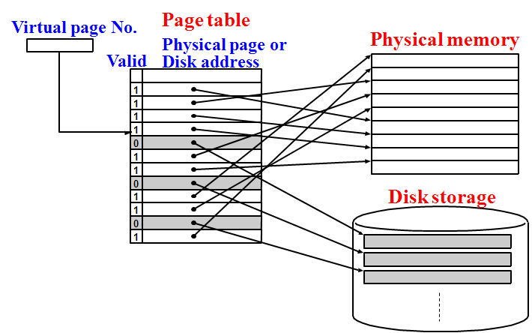
5.4.2 虚拟存储器的组织方式
页式虚拟存储器
指令给出虚拟地址
每个页表项记录对应的虚页情况
Valid为0说明“miss”(称为page fault / 缺页)
CPU执行指令时，先将逻辑地址转换为物理地址
地址转换由MMU实现
有些系统采用双表结构：主存页地址和磁盘页地址分开
页大小比Cache中Block大得多！
采用全相联映射！Why?
通过软件来处理“缺页”! Why?
采用Write Back写策略！ Why?
缺页的代价是多少？
读磁盘(数百万个时钟周期)

Slide 154
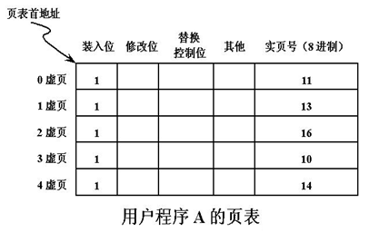
5.4.2 虚拟存储器的组织方式
页表结构
每个进程有一个页表
页表中有装入位、修改(Dirty)位、替换控制位、访问权限位、禁止缓存位、实页号
在页表中，一个页号与其对应的物理块号称之为一个页表项
页表项数由进程大小决定
页表在主存的首地址记录在页表
基址寄存器中

Slide 155
5.4.2 虚拟存储器的组织方式
例：若某页式虚拟存储器，有32位虚拟地址，页大小为4KB，每个页表项占4B，则操作系统为进程分配的页表最大为多少？
解： 页表的项数最大为：2³²/2¹²=2²⁰
页表大小=2²⁰页表项×2²B/页表项=4MB
操作系统为每个进程分配的页表为4MB 。

Slide 156
5.4.2 虚拟存储器的组织方式
逻辑地址转换为物理地址的逻辑过程
PA
Memory
VA
Virtual Memory
unit of
mapping
0
Frame 0
1K
Addr
Trans
MAP
0
Page 0
1K
1024
1
1K
1024
1
1K
also unit of
transfer from
virtual to
physical
memory
7168
7
1K
10
31744
Page No.
Disp
31
1K
VA
当V=0时，发生缺页
当读写操作不符合Access Right时，发生保护违例
Page Table
Page Table Base Reg
V
Access
Rights
PF#
+
Index
into
page
table
10
Table located
in physical
memory
Frame No.
Disp
PA

Slide 157
5.4.3 快表（TLB）
问题1：一次内存引用要访问几次内存？ 0/1/2/3
  每次虚拟存储器的访问带来两次存储器访问，一次访问页表，
  一次访问所需的数据（或指令），简单的虚拟存储器速度太慢
  提高访问性能的关键在于依靠页表的访问局部性
  解决办法：使用Cache来存储页表项，称为TLB，它包含了
  最近使用的那些页表项
  转换后备缓冲器TLB(Translation Lookaside Buffer)
问题2：引入TLB的目的是什么？
减少到内存查页表的次数！(加速虚实地址转换）

Slide 158
5.4.3 快表（TLB）
TLB组织
  TLB全相联时没有Index，只有Tag，虚页号需与每个Tag比
  组相联时，
  虚页号高位为
  Tag，低位为
  Index⎯组索引
Translation Lookaside Buffer or TLB(快表)
Virtual Address Physical Address Dirty Ref Valid Access
(Tag+Index)
虚页号:Tag+Index
对应物理页框号
TLB
Valid
Tag
Page Frame #
Virtual Page
1
Physical Memory
先由虚页号到TLB中找
1
1
1
0
1
若TLB中的V=0 或Tag≠VA,则页表中找
页表
1
Disk Storage
1
1
1
0
1
若页表中V=0，则缺页，到磁盘中找
1
0
1
1
0
1

Slide 159
5.4.3 快表（TLB）
CPU
Miss1:
TLB中没有VA
Miss2:
页面不在主存
Miss3:
PA 在主存中，不在Cache中
hit1
miss3
Main
Memory
VA
Cache
CU
TLB
PA
miss1
hit3
页表
miss1>>miss2, Why?
miss2
hit2
因为TLB中的项比主存中的页数少得多！
Page fault
可以用硬件也可以用软件来处理TLB失靶(miss1)
1/2 t
t
20 t
TLB的一些典型指标：
TLB大小：16~512项
块大小：1~2项(每个表项4-8B)
命中时间：0.5~1个时钟周期
失靶损失：10~100个时钟周期
命中率：90~99%
Miss1处理：查内存页表，若hit2，则将页表项装入TLB中，并进行地址转换；否则“缺页”，引起相应的异常处理
多用全相联：命中率高，小、成本不高
采用随机替换策略：降低替换算法开销
采用回写策略：减少访问内存的次数

Slide 160
5.4.3 快表（TLB）
三种不同缺失：TLB缺失、Cache缺失、缺页
三种缺失的组合情况的可能性分析
可能,TLB命中则页表一定命中,但实际上不会查页表
可能,TLB缺失但页表可能命中,信息在主存就可能在Cache
可能,TLB缺失但页表可能命中,信息在主存但可能不在Cache
可能,TLB缺失页表可能缺失,信息不在主存一定也不在Cache
不可能,页表缺失,信息不在主存,TLB中一定无该页表项
同上
不可能，页表缺失,信息不在主存,Cache中一定也无该信息
最好的情况应是:hit、hit、hit，此时访问主存几次？
不需要访问主存！
上表，最好的情况是:
只需访问主存1次
hit、hit、miss和miss、hit、hit
最坏的情况是:
miss、miss、miss
需访问磁盘、并访存至少2次
介于最坏和最好之间的是:
miss、hit、miss
不需访问磁盘、但访存至少2次

Slide 161
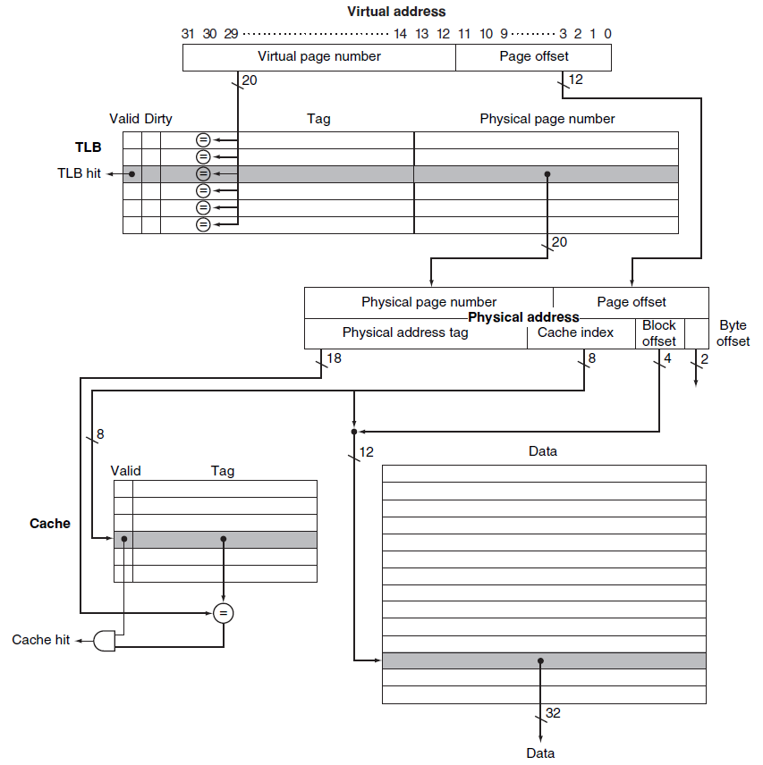
5.4.3 快表（TLB）
例：页大小4KB，虚拟地址为32位，则虚页号位数为多少？
32-12=20位
地址转换 VA→PA
根据PA访问cache或主存

Slide 162
5.4.3 快表（TLB）
页式虚拟存储器的特点
  优点：实现简单，开销少。因为只有进程的最后一个零头（内部碎片）不能利用，故浪费很小
  缺点：由于页不是逻辑上独立的实体，可能会出现如“一条指令跨页”等情况，使处理、管理、保护和共享都不方便

Slide 163
5.4.3 快表（TLB）
段式虚拟存储器的实现
  程序员或OS将程序模块或数据模块分配给不同主存段，一个大程序由多个代码段和多个数据段构成，按照程序的逻辑结构划分成多个相对独立的部分。(如过程、子程序、数据表、阵列等)
  段通常带有段名或基地址，便于编写程序、编译器优化和操作系统调度管理
  段可作为独立逻辑单位被其他程序调用，以形成段间连接，产生规模更大的程序
  分段系统将主存空间按实际程序中的段来划分，每个段在主存中的位置记录在段表中，并附以“段长”项说明
  段表本身也是主存中的一个可再定位段
  段本身是程序的逻辑结构所决定的一些独立部分，所以分段对程序员是不透明的(而分页对程序员却是透明的)

Slide 164
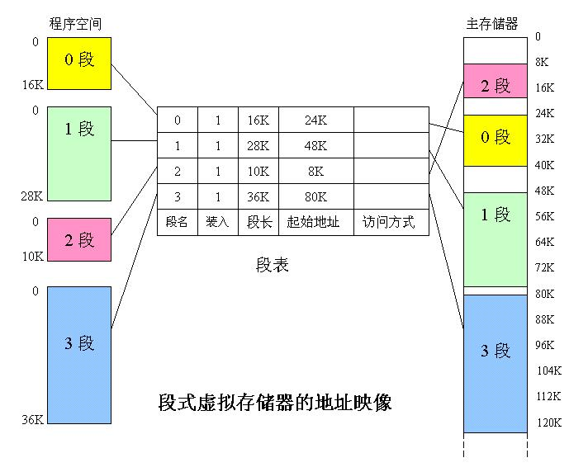
5.4.3 快表（TLB）
段式虚拟存储器的地址映象
物理地址=段起始地址+段内偏移量
Faults (异常情况)：
缺段(段不存在)：装入位= 0
地址出界： 偏移量超出最大段长
保护违例：访问操作不符合访问方式指定类型
  每个程序段都从0地址开始，长度可长可短，在程序执行过程中可动态改变程序段的长度

Slide 165
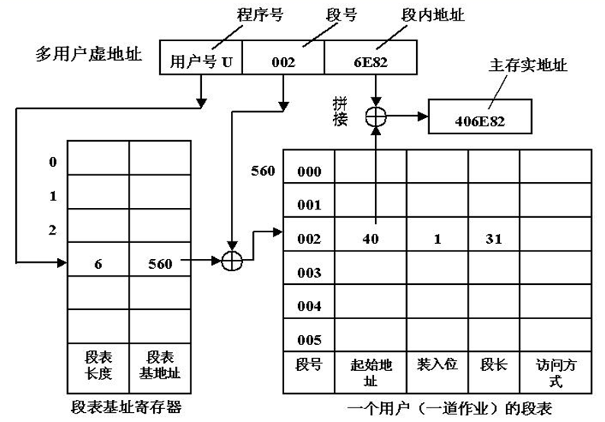
5.4.3 快表（TLB）
段式虚拟存储器的地址变换

Slide 166
5.4.3 快表（TLB）
段式虚拟存储器的特点
  优点：段的分界与程序的自然分界对应，故段具有逻辑独立性，易于编译、管理、修改和保护，便于多道程序共享；某些类型的段(堆栈、队列)具有动态可变长度，允许自由调度
  缺点：段长各不相同，起、终点不定，变化很大，给主存分配带来麻烦，且易在段间留下许多空余的零碎空间不好利用，造成浪费(如：长段调出后，调进的短段会造成碎片)

Slide 167
5.4.3 快表（TLB）
段页式虚拟存储器基本思想
  段式和页式有机结合。程序按模块分段，段内再分页，进入主存仍以页为基本单位
  逻辑地址由段地址、页地址和页内偏移量三个字段构成
  用段表和页表(每段一个)进行两级定位管理
  根据段地址到段表中查阅与该段相应的页表指针，再转向页表，然后根据页地址从页表中查到该页在主存中的页框地址，由此访问到页内某数据

Slide 168
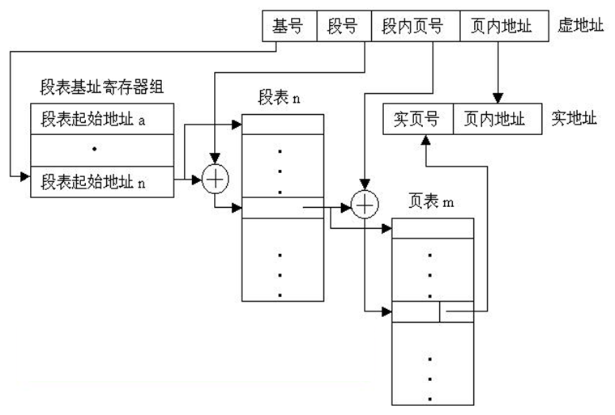
5.4.3 快表（TLB）
段页式虚拟存储器的地址变换
  每个程序段在段表中占一行，在段表中给出页表长度和页表的起始地址，页表中给出每一页在主存储器中的实页号

Slide 169
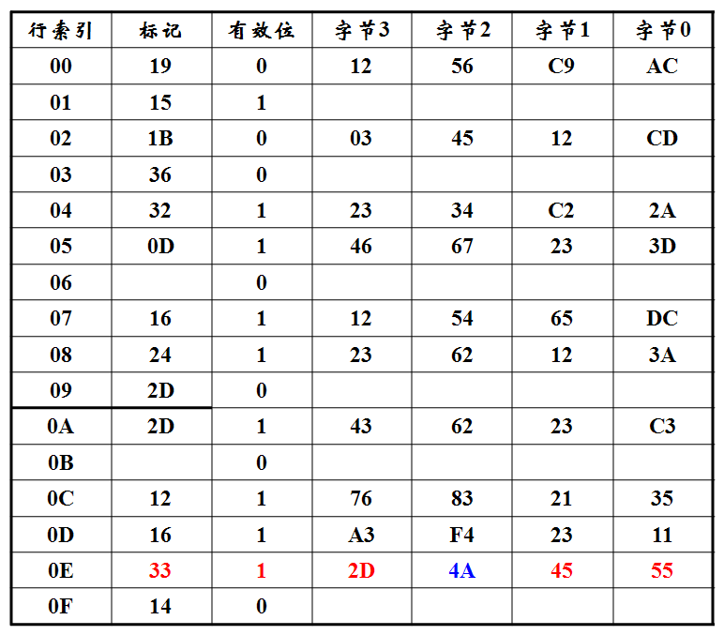
5.4.3 快表（TLB）
(C) L1 Data Cache：
直接映射方式，块大小为4B，共16行

Slide 170
5.5.1 并行主存系统
  多模块存储器(多体交叉)
    包含多个小存储体/模块，每个体有自己的MAR、MDR和读写电路
    多个存储模块可独立并行工作
    能够提高数据访问速度
  编址方式
  连续编址（高位交叉访问）
  交叉编址（低位交叉访问）

Slide 171
5.5.1 并行主存系统
连续编址方式——高位交叉访问存储器
  实现方法：用主存地址码的高位区分存储体号，低位表示模块内的地址
地址
M₀
M₁
M₂
M₃
0
n
2n
3n
1
n+1
2n+1
3n+1
  扩大了存储器容量
连续字在一个模块中；
各个体并行工作
…
…
…
…
…
…
…
…
n-1
2n-1
3n-1
4n-1
地址译码
体号
体内地址

Slide 172
5.5.1 并行主存系统
连续编址方式——高位交叉访问存储器
存储地址连续的数据落在同一存储体内，容易发生访存冲突，并行存取的可能性很小
    访存冲突，就是同时有两个或两个以上访存地址指向同一存储体，不能同时进行访存
用于非共享主存(即每个处理机仅享用统一编址主存的部分连续地址空间)和专用Cache的多处理机系统中

Slide 173
5.5.1 并行主存系统
交叉编址方式——低位交叉访问存储器
实现方法：用主存地址码的低位区分存储体号，高位表示模块内地址
地址
M₀
M₁
M₂
M₃
0
1
2
3
4
5
6
7
连续字分布在多个体中；
各个体轮流编址、并行工作
    提高存储器访问速度
…
…
…
…
…
…
…
…
4n-4
4n-3
4n-2
4n-1
地址译码
体内地址
体号

Slide 174
5.5.1 并行主存系统
交叉编址方式——低位交叉访问存储器
存储地址在同一存储体中不连续，以存储体个数（如：m）为模交叉编址
连续的程序或数据将交叉存放在m个存储体中，可实现以m为模的交叉并行存取，访存冲突的概率很小
为充分发挥并行性，多数计算机都采用低位交叉编址方式

Slide 175
5.5.1 并行主存系统
交叉编址方式——低位交叉访问存储器
m个存储体分时启动：一般采用流水线方式工作。每存储体的启动间隔为：t＝
在不改变每个体的存取周期前提下，提高存储器的带宽
单体
访存周期
单体
访存周期
时间
启动存储体 0
启动存储体 1
启动存储体 2
启动存储体 3

Slide 176
5.4.3 快表（TLB）
  1. 某计算机系统有一个TLB和一个L1 Data Cache。该系统按字节编址，虚拟地址16位，物理地址12位，页大小为128B，TLB采用四路组相联方式，共16个页表项， L1 Data Cache采用直接映射方式，块大小为4B，共16行。系统运行到某一时刻时，TLB、页表和L1 Data Cache中部分内容如图示。请问:
  (1)虚拟地址中哪几位表示虚拟页号？哪几位表示页内偏移？虚拟页号中哪几位表示TLB标记？哪几位表示TLB索引?
虚拟地址中第15~7位表示虚拟页号，第6~0位表示页内偏移
15 7 6 0
虚拟页号
页内偏移

Slide 177
5.4.3 快表（TLB）
  1. 某计算机系统有一个TLB和一个L1 Data Cache。该系统按字节编址，虚拟地址16位，物理地址12位，页大小为128B，TLB采用四路组相联方式，共16个页表项， L1 Data Cache采用直接映射方式，块大小为4B，共16行。系统运行到某一时刻时，TLB、页表和L1 Data Cache中部分内容如图示。请问:
  (1)虚拟地址中哪几位表示虚拟页号？哪几位表示页内偏移？虚拟页号中哪几位表示TLB标记？哪几位表示TLB索引?
由于TLB共16个页表项，采用四路组相联方式， 即分为4组（需2位索引），第8~7位表示TLB索引；虚拟页号中第15~9位表示TLB标记
15 9 8 7 6 0
TLB标记 | TLB索引 | 页内偏移
虚拟页号
页内偏移

Slide 178
5.4.3 快表（TLB）
  1. 某计算机系统有一个TLB和一个L1 Data Cache。该系统按字节编址，虚拟地址16位，物理地址12位，页大小为128B，TLB采用四路组相联方式，共16个页表项， L1 Data Cache采用直接映射方式，块大小为4B，共16行。系统运行到某一时刻时，TLB、页表和L1 Data Cache中部分内容如图示。请问:
  (2)物理地址中哪几位表示物理页号？哪几位表示页内偏移?
主存物理地址中第11~7位表示物理页号，第6~0位表示页内偏移
11 7 6 0
主存页／辅存页
物理页号
页内偏移

Slide 179
5.4.3 快表（TLB）
  1. 某计算机系统有一个TLB和一个L1 Data Cache。该系统按字节编址，虚拟地址16位，物理地址12位，页大小为128B，TLB采用四路组相联方式，共16个页表项， L1 Data Cache采用直接映射方式，块大小为4B，共16行。系统运行到某一时刻时，TLB、页表和L1 Data Cache中部分内容如图示。请问:
  (3)主存物理地址是如何划分标记字段、行索引字段和块地址字段的?
由于Cache采用直接映射方式，块大小为4B，共16行，主存物理地址：
第11~6位为标记字段、5~2位为行索引字段、1~0位为块地址字段
11 6 5 2 1 0
Tag标记 | Cache行 索引 | 块内偏移
主存块/Cache行
物理块号
块内偏移

Slide 180
5.4.3 快表（TLB）
  1. 某计算机系统有一个TLB和一个L1 Data Cache。该系统按字节编址，虚拟地址16位，物理地址12位，页大小为128B，TLB采用四路组相联方式，共16个页表项， L1 Data Cache采用直接映射方式，块大小为4B，共16行。系统运行到某一时刻时，TLB、页表和L1 Data Cache中部分内容如图示。请问:
  (4)CPU从地址067AH中取出的值是多少？说明CPU读取地址067AH中内容的过程。

Slide 181
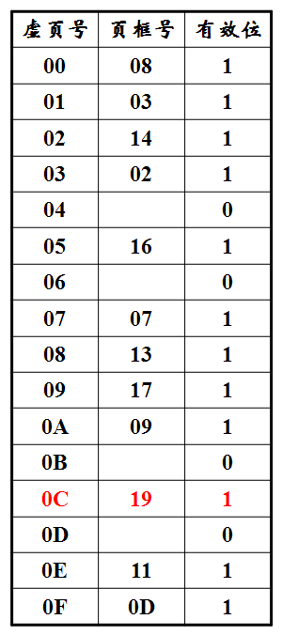
5.4.3 快表（TLB）
(b) 部分页表
(开始的16项)
虚拟地址067AH
=0000011 00 1111010B
组号 | 标记 | 页框号 | 有效位 | 标记 | 页框号 | 有效位 | 标记 | 页框号 | 有效位 | 标记 | 页框号 | 有效位
0 | 03 |  | 0 | 09 | 0D | 1 | 00 |  | 0 | 07 | 02 | 1
1 | 03 | 2D | 1 | 02 |  | 0 | 04 |  | 0 | 0A |  | 0
2 | 02 |  | 0 | 08 |  | 0 | 06 |  | 0 | 03 |  | 0
3 | 07 |  | 0 | 63 | 0D | 1 | 0A | 34 | 1 | 72 |  | 0
(1)查TLB：0组TLB Miss
(a) TLB：四路组相联，四组，16个页表项
15 9 8 7 6 0
TLB标记 | TLB索引 | 页内偏移
虚拟页号
页内偏移

Slide 182
5.4.3 快表（TLB）
(b) 部分页表
(开始的16项)
虚拟地址067AH
=0000011 00 1111010B
组号 | 标记 | 页框号 | 有效位 | 标记 | 页框号 | 有效位 | 标记 | 页框号 | 有效位 | 标记 | 页框号 | 有效位
0 | 03 |  | 0 | 09 | 0D | 1 | 00 |  | 0 | 07 | 02 | 1
1 | 03 | 2D | 1 | 02 |  | 0 | 04 |  | 0 | 0A |  | 0
2 | 02 |  | 0 | 08 |  | 0 | 06 |  | 0 | 03 |  | 0
3 | 07 |  | 0 | 63 | 0D | 1 | 0A | 34 | 1 | 72 |  | 0
(2)查页表：虚页号0CH，页框号19H
(a) TLB：四路组相联，四组，16个页表项
15 9 8 7 6 0
TLB标记 | TLB索引 | 页内偏移
虚拟页号
页内偏移

Slide 183
5.4.3 快表（TLB）
(b) 部分页表
(开始的16项)
虚拟地址067AH
=0000011 00 1111010B
组号 | 标记 | 页框号 | 有效位 | 标记 | 页框号 | 有效位 | 标记 | 页框号 | 有效位 | 标记 | 页框号 | 有效位
0 | 03 |  | 0 | 09 | 0D | 1 | 00 |  | 0 | 07 | 02 | 1
1 | 03 | 2D | 1 | 02 |  | 0 | 04 |  | 0 | 0A |  | 0
2 | 02 |  | 0 | 08 |  | 0 | 06 |  | 0 | 03 |  | 0
3 | 07 |  | 0 | 63 | 0D | 1 | 0A | 34 | 1 | 72 |  | 0
(a) TLB：四路组相联，四组，16个页表项
物理地址0CFAH =11001 1111010B
Tag标记 | Cache行 索引 | 块内偏移
物理块号
块内偏移

Slide 184
5.4.3 快表（TLB）
(C) L1 Data Cache：
直接映射方式，块大小为4B，共16行
物理地址0CFAH
=11001 1111010B
(3)查cache，0E行Hit：值为2D4A4555H

Slide 185
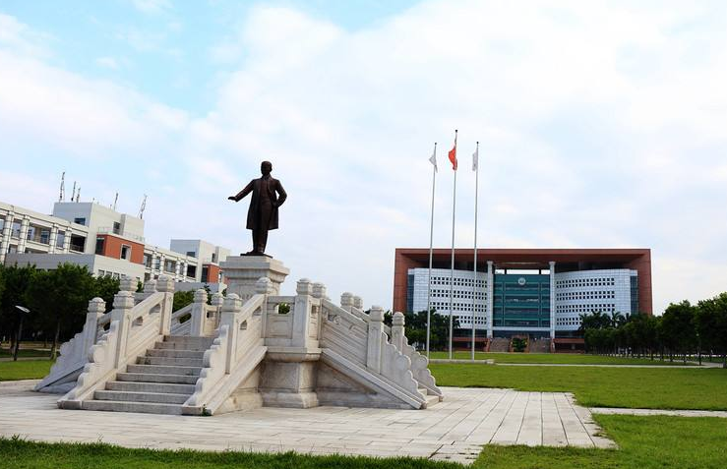

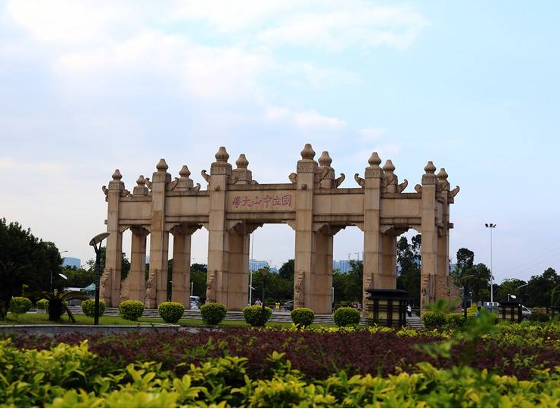
谢 谢！

